Slide 1
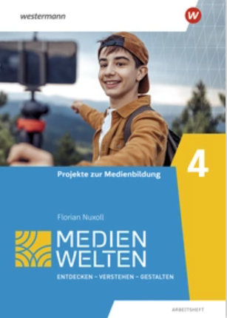
Medienbildung und digitale Bildung in der Sekundarstufe I

Slide 2
https://idw-online.de/de/news811867

Slide 3
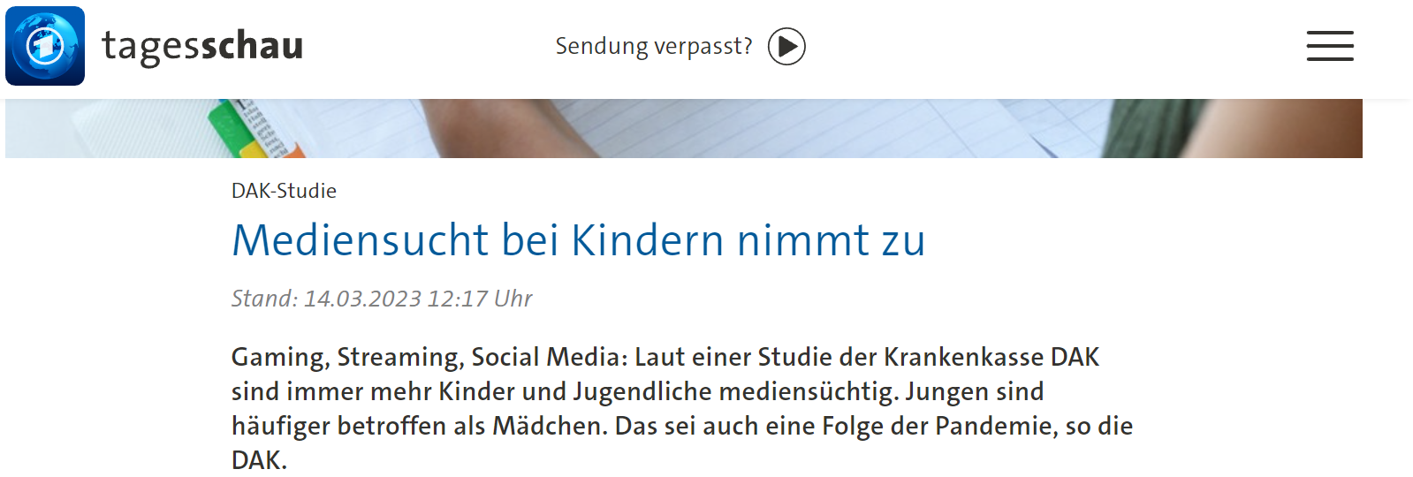
https://www.tagesschau.de/inland/medienkonsum-kinder-studie-dak-101.html

Slide 5
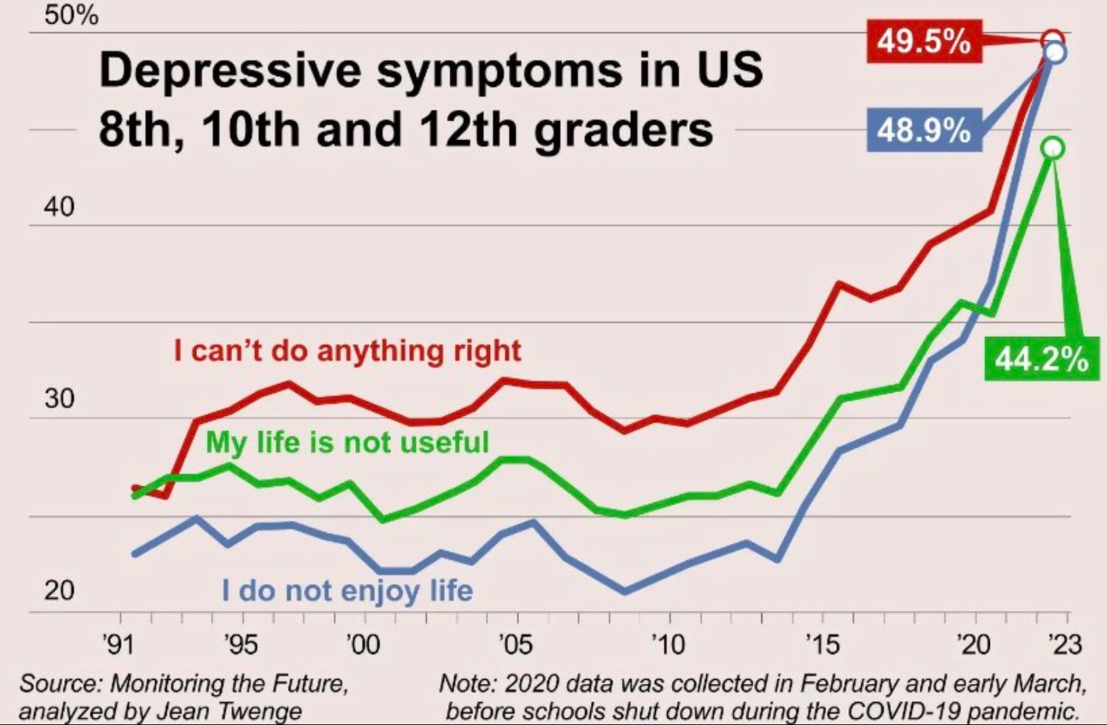

Slide 6
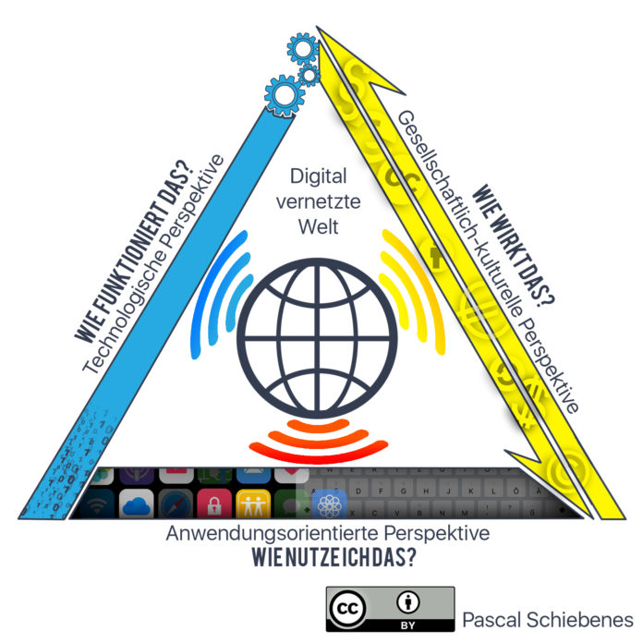
Grafik von Pascal Schiebenes unter der Lizenz CC BY 4.0

Slide 7
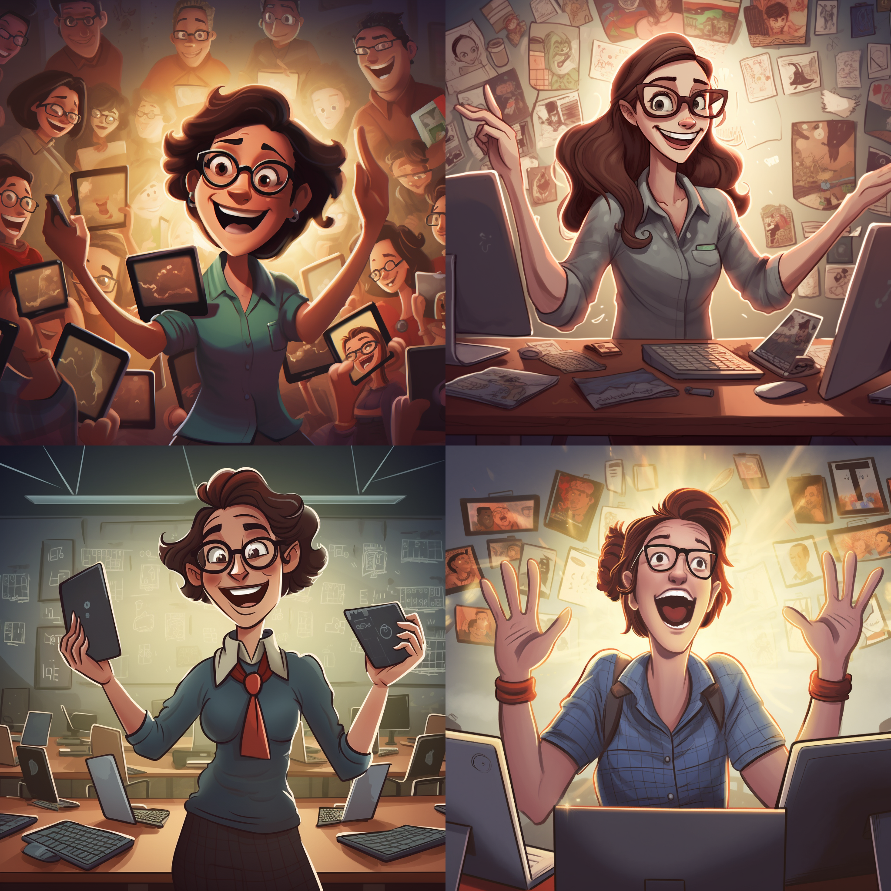
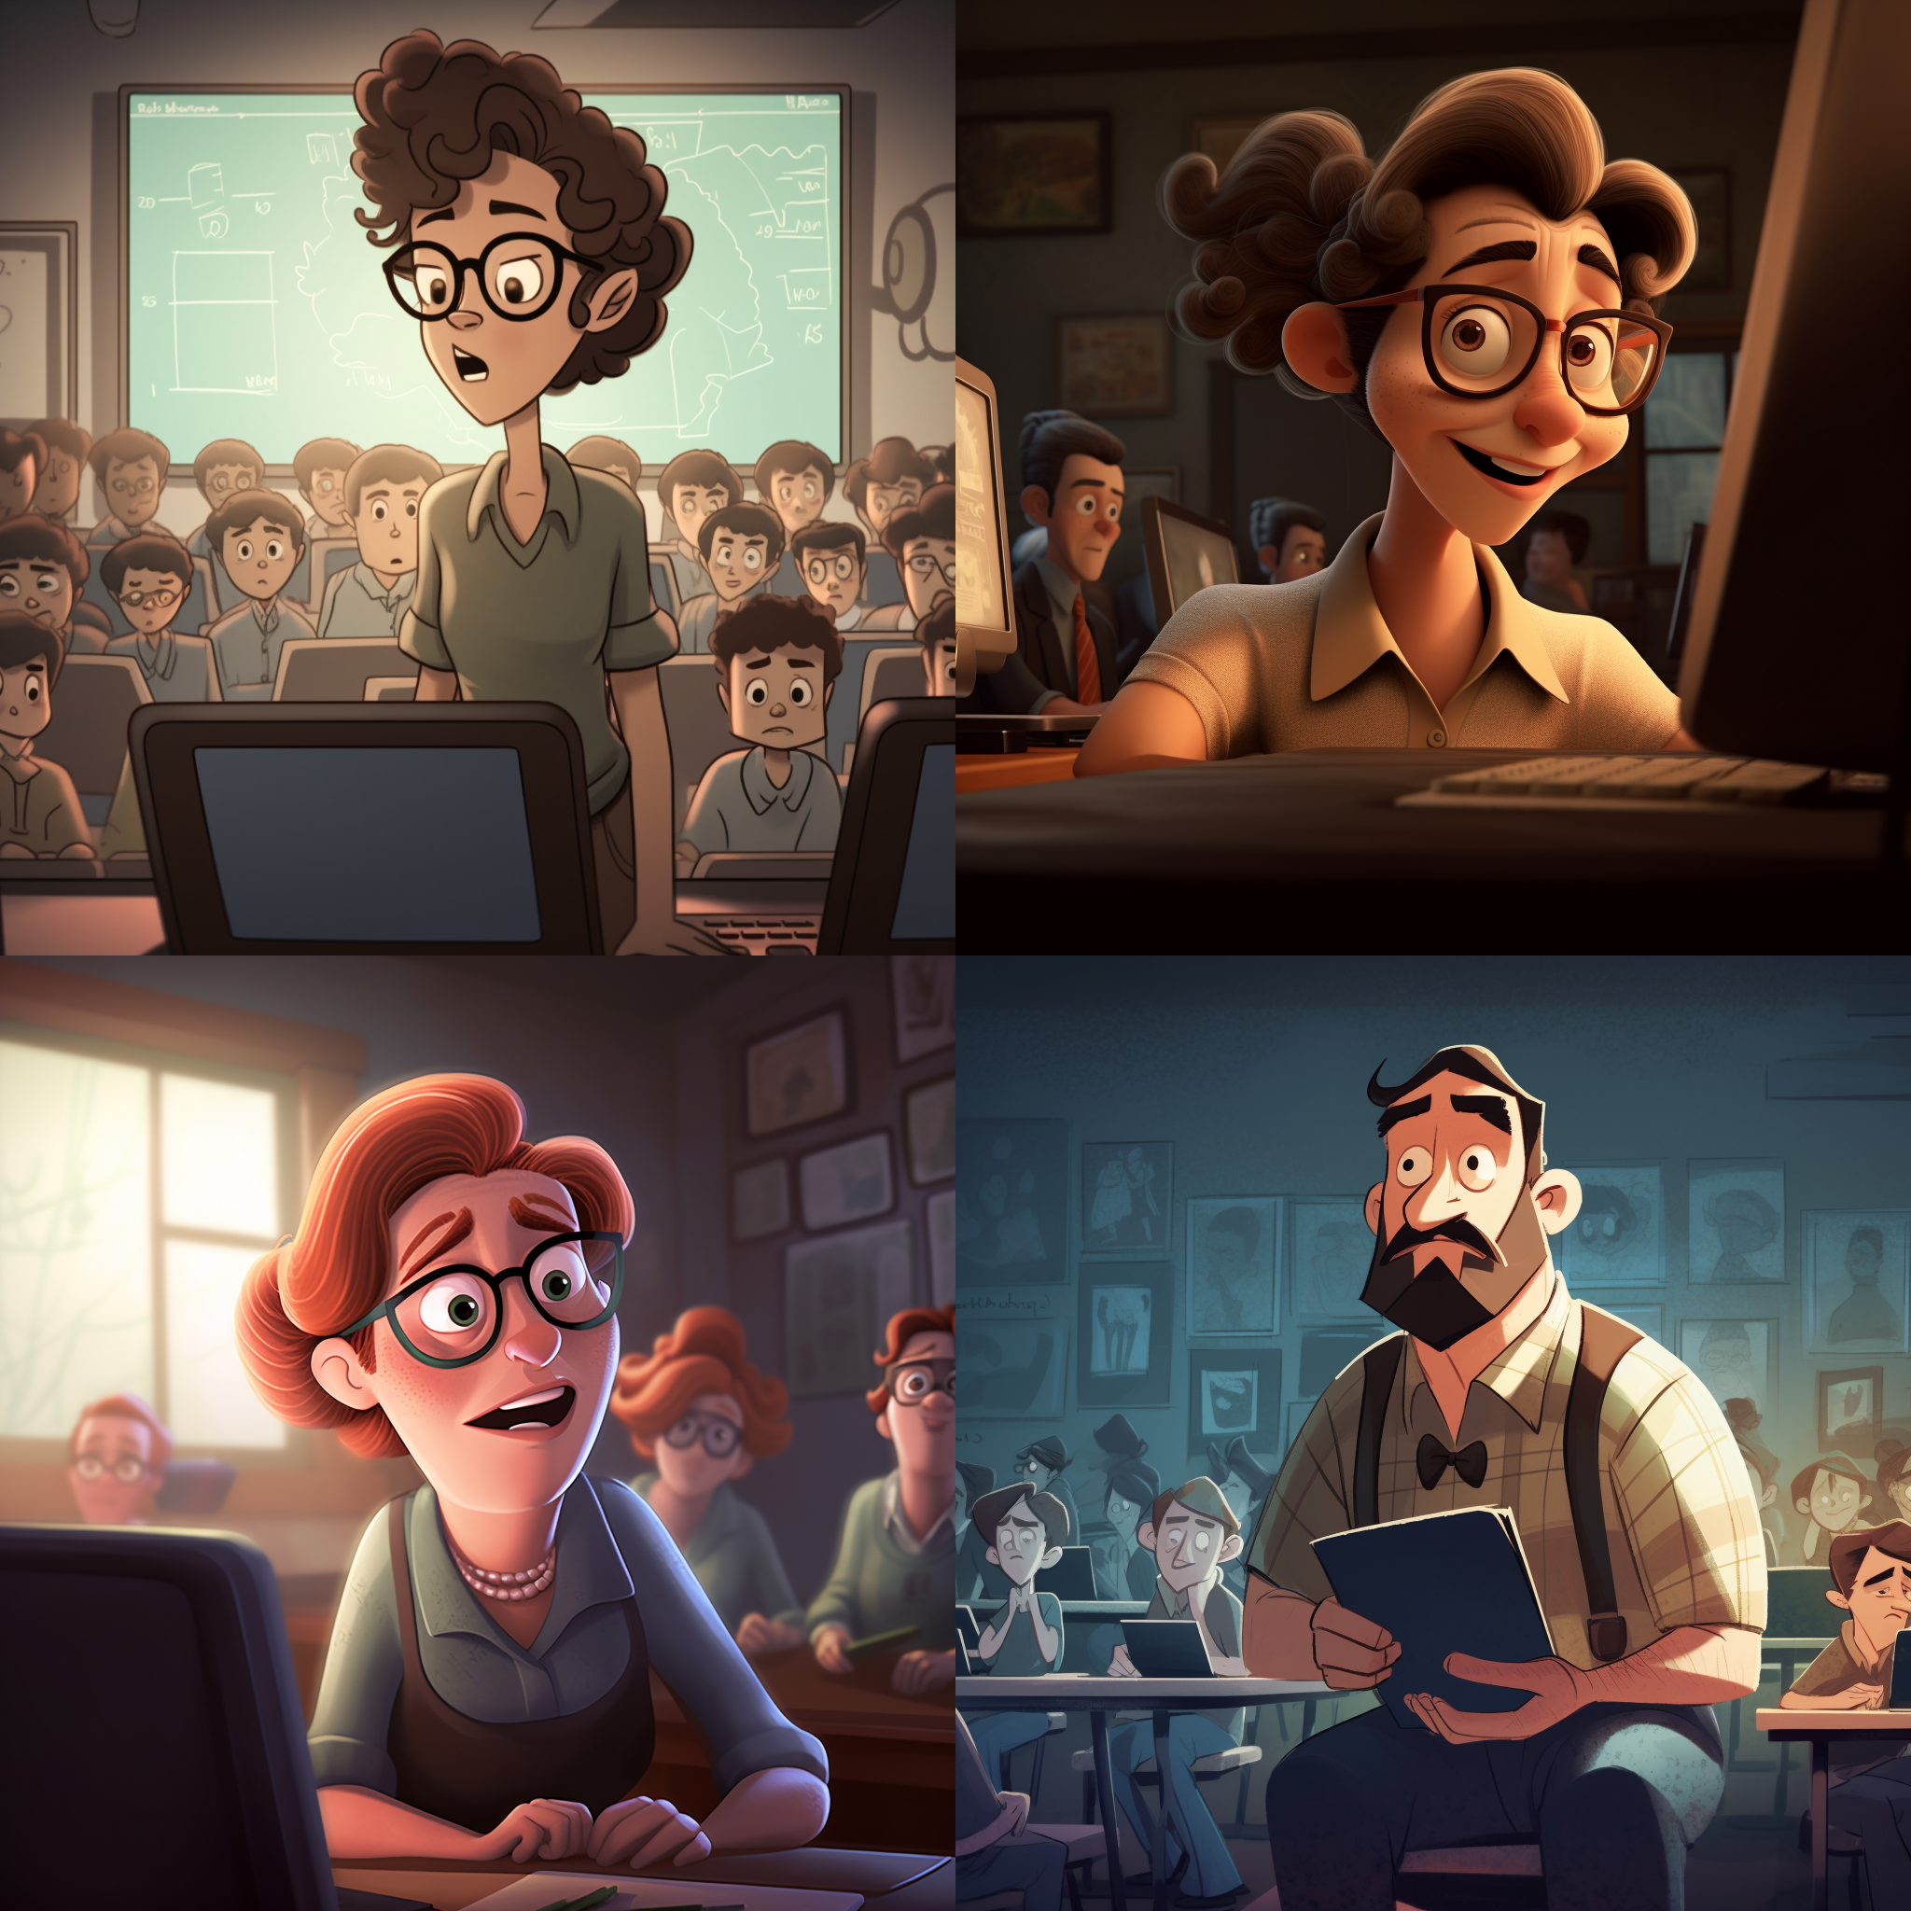
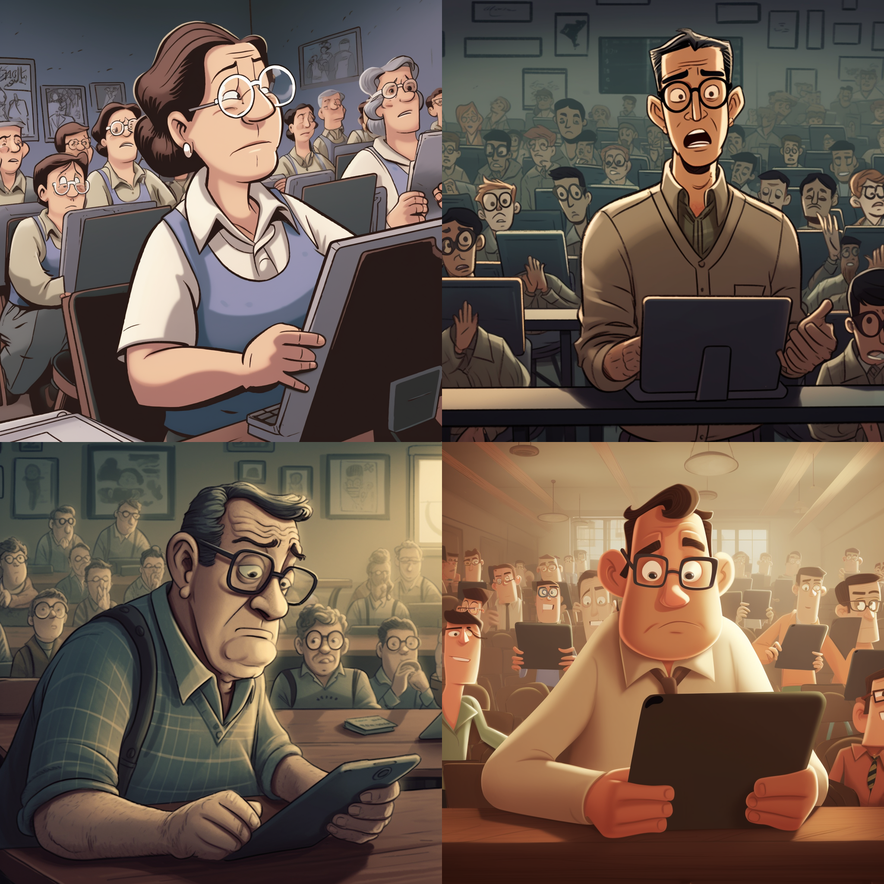
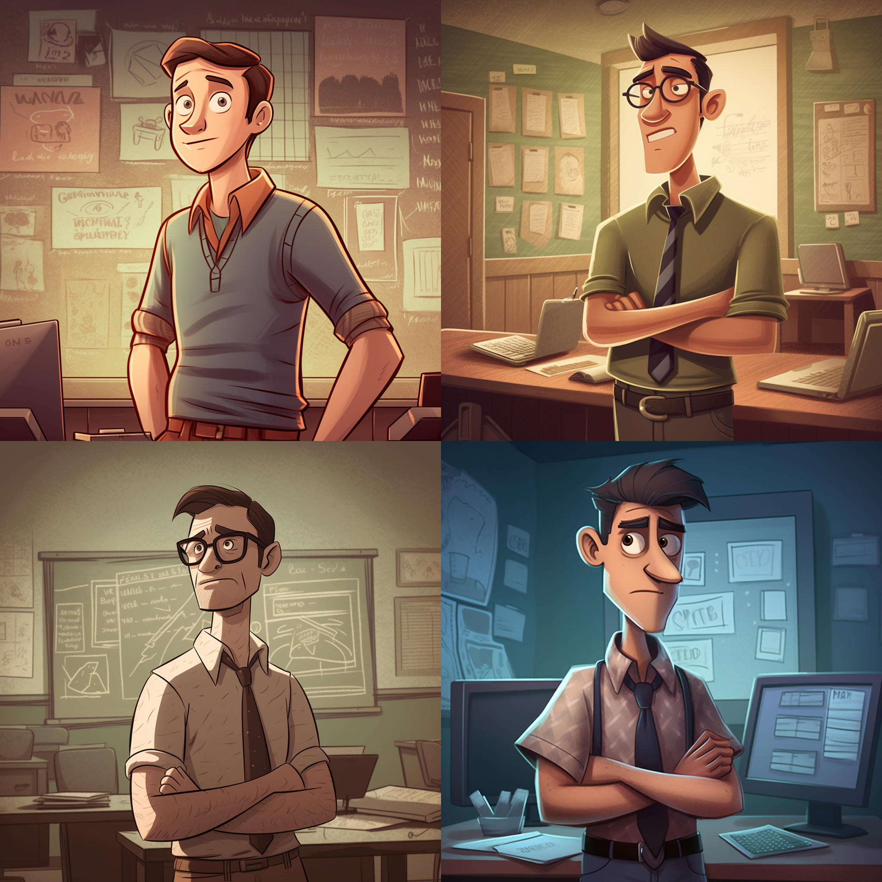

Slide 8
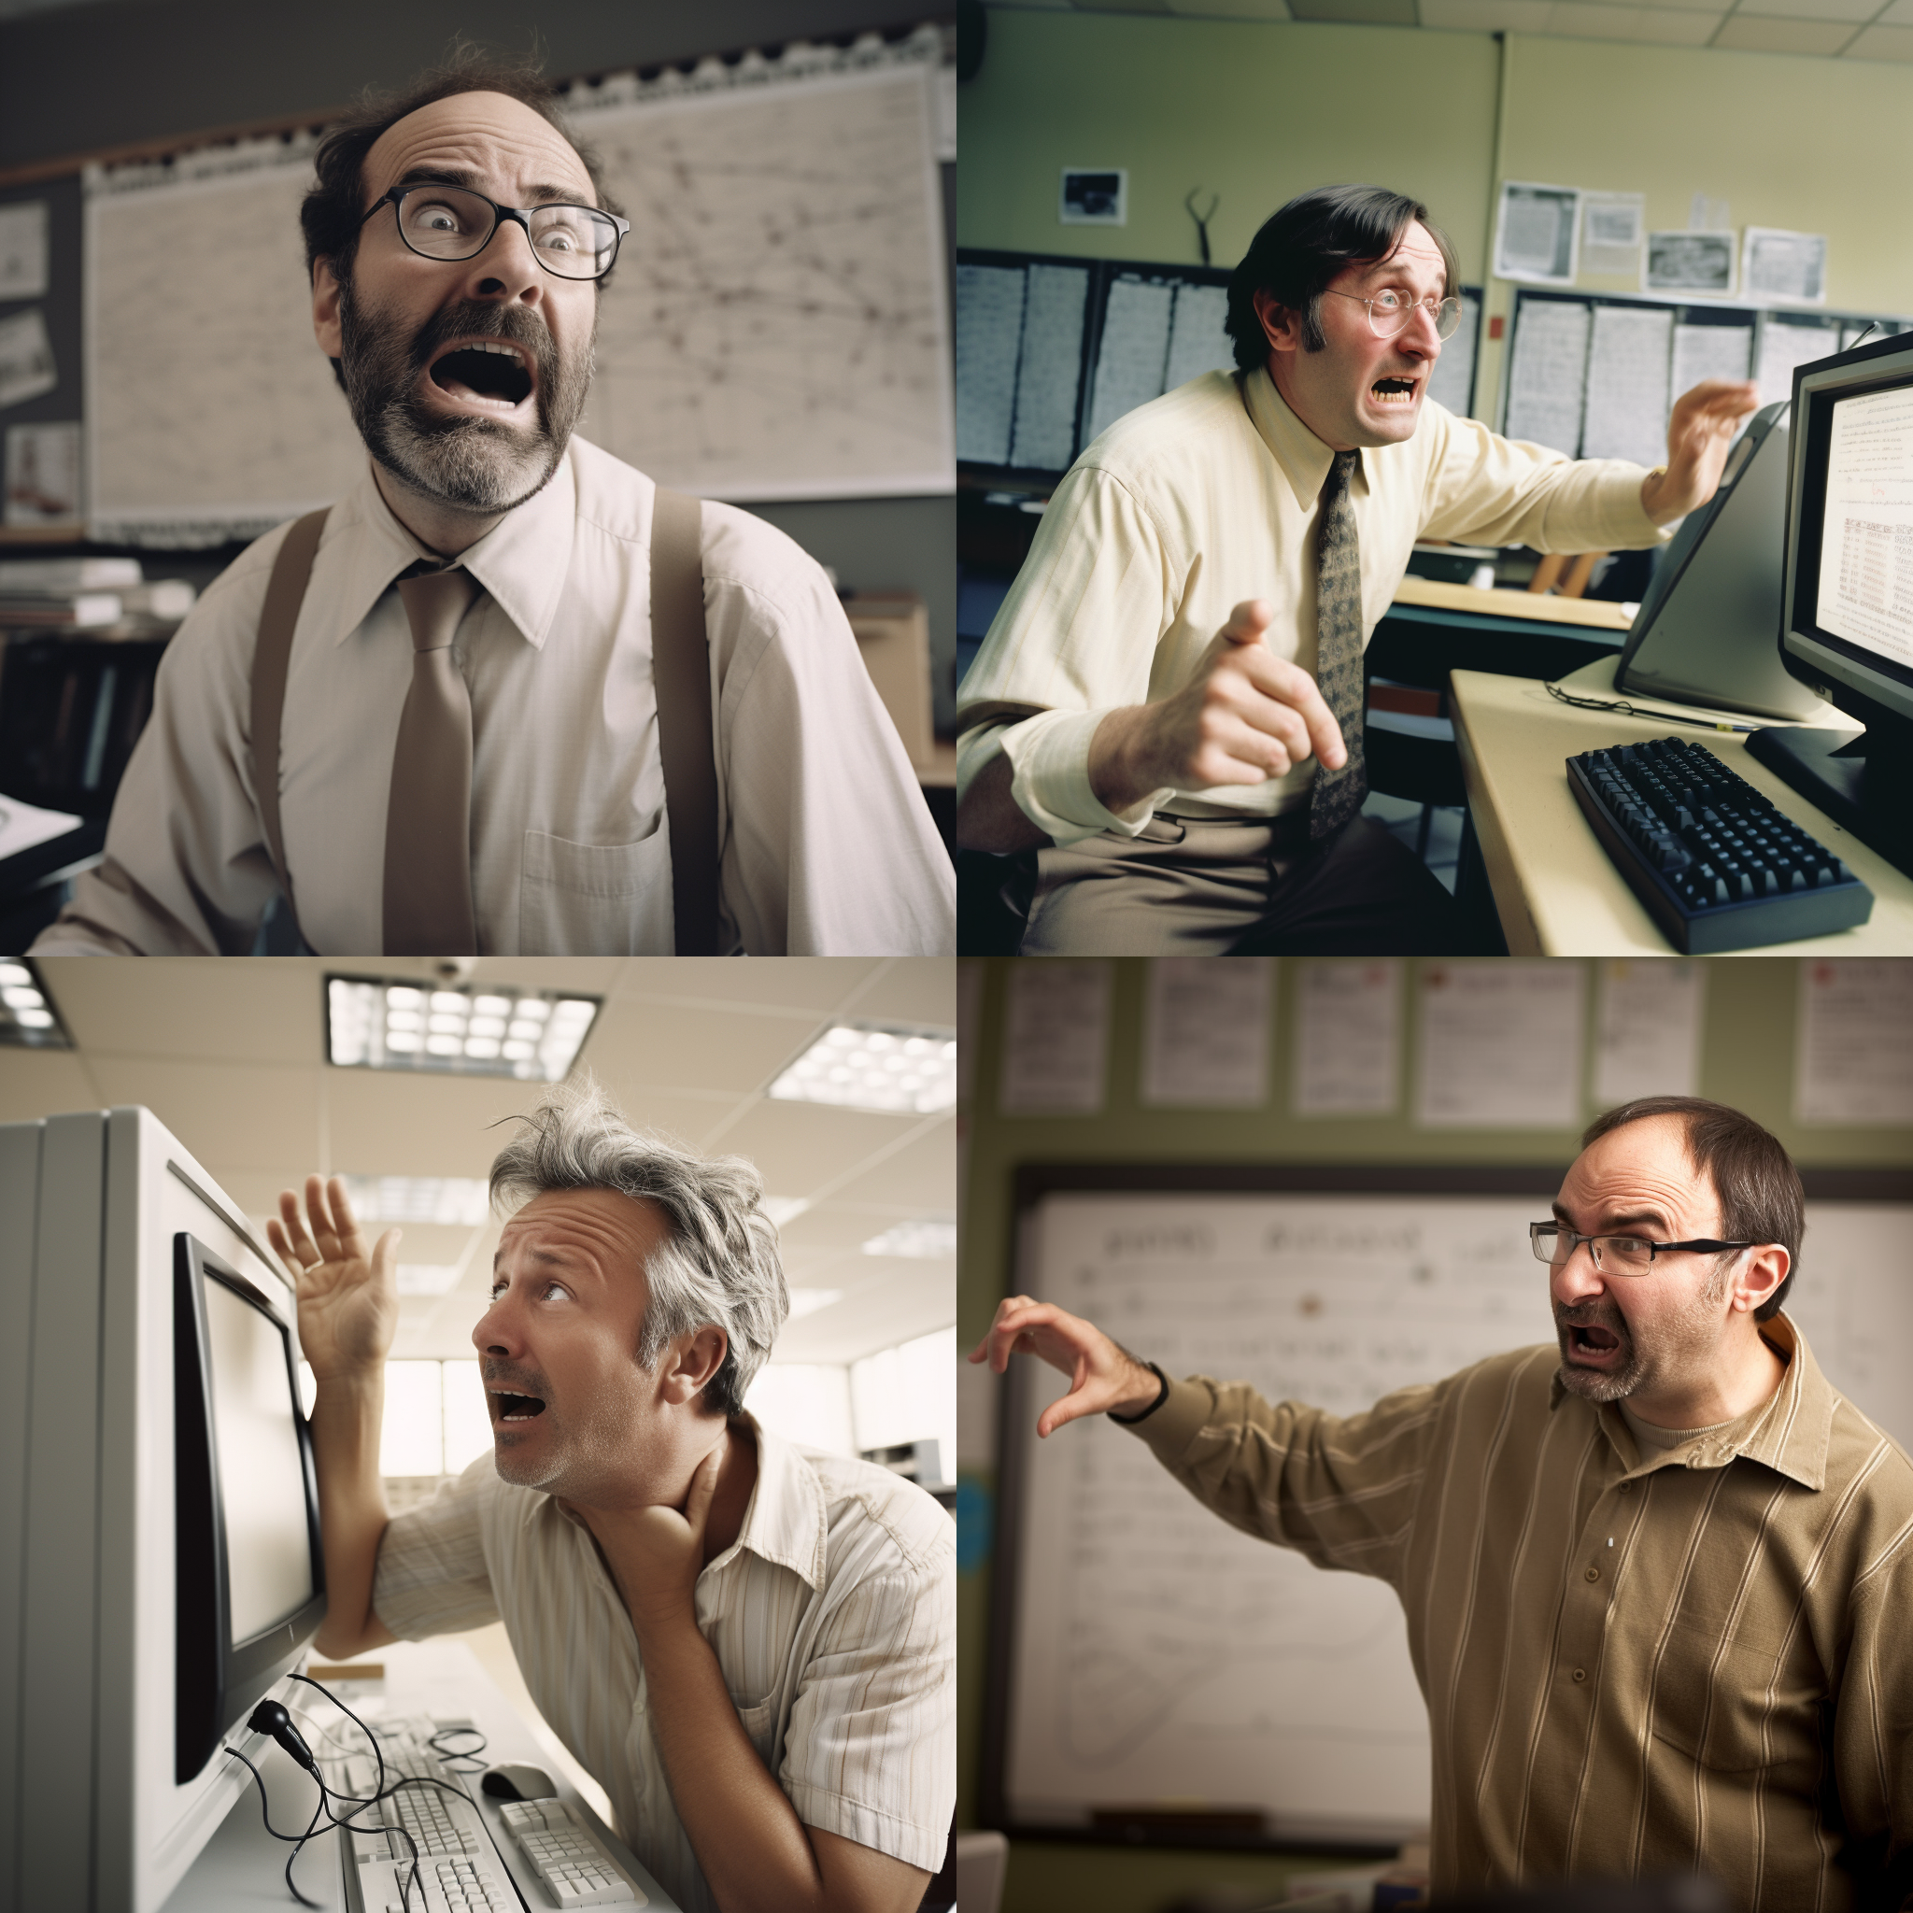

Slide 9
hoch
Digitalkompetenz
niedrig
hoch
Bereitschaft digitale Medien im Unterricht zu nutzen

Slide 10
Warum Medienbildung?
Wie nehme ich das Kollegium mit?
Wie kann man es konkret umsetzen?

Slide 11
Digitale Teilhabe

Slide 12
Digitale Teilhabe/Souveränität

Slide 13
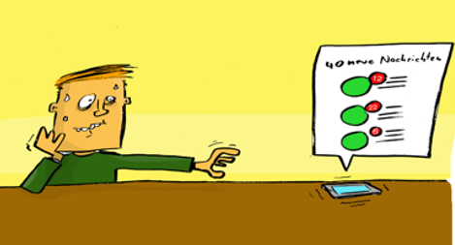
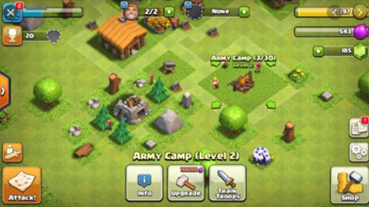

Slide 14
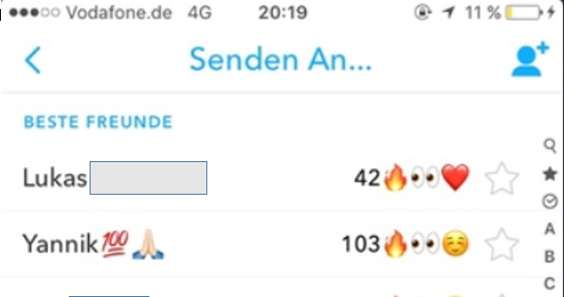
Die Snapchat Flamme

Slide 15
Die Schülerinnen und Schüler werden mündige Nutzer von digitalen Medien

Slide 17
Warum Medienbildung?
Wie nehme ich das Kollegium mit?
Wie kann man es konkret umsetzen?

Slide 18
Kultur der Digitalität

Slide 19
Analoger
Unterricht

Slide 20
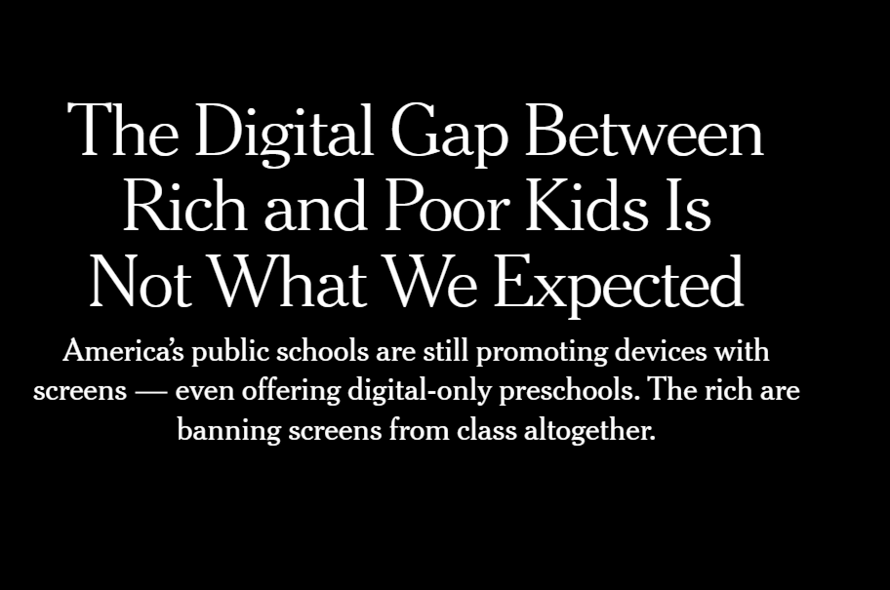
https://www.nytimes.com/2018/10/26/style/digital-divide-screens-schools.html

Slide 21
Medienbildung/digitale Bildung
Schritt 1
ohne digitale Technologien

Slide 22
Digitaler
Unterricht

Slide 23
Lehrkräfte
Konzepte
Technik

Slide 24
Schritt 1
ohne digitale Technologien

Slide 25
Schritt 2
ohne digitale Technologien
vereinzelter Einsatz digitaler Technologien

Slide 26
Schritt 3
ohne digitale Technologien
vereinzelter Einsatz digitaler Technologien
Regelmäßiger Einsatz digitaler Technologien

Slide 27
hoch
Digitalkompetenz
niedrig
hoch
Bereitschaft digitale Medien im Unterricht zu nutzen

Slide 29
Modul 1: Grundlagen der Medienbildung
Modul 2: (Digitale) Kommunikation
Modul 3: Recherchieren
Modul 4: Präsentieren
Modul 5: Mediennutzung
Modul 6: Wie Werbung beeinflusst

Slide 30
Modul 1: Grundlagen der Medienbildung
Mathematik
Modul 2: (Digitale) Kommunikation
Deutsch
Modul 3: Recherchieren
Biologie
Modul 4: Präsentieren
Biologie
Modul 5: Mediennutzung
Klassenstunde
Modul 6: Wie Werbung beeinflusst
Deutsch

Slide 31
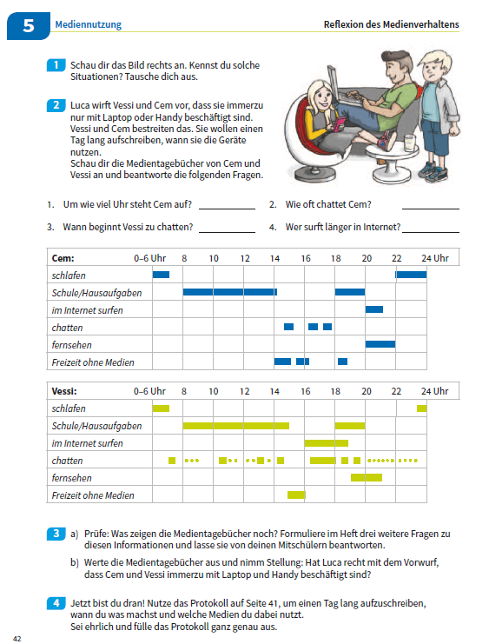
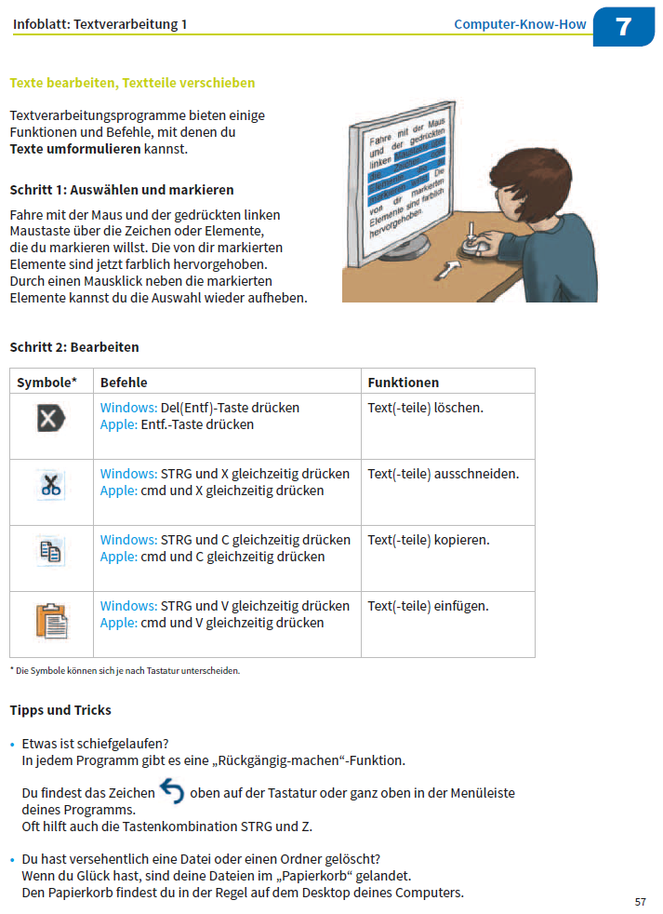
Umsetzung
1.
Materialien

Slide 32
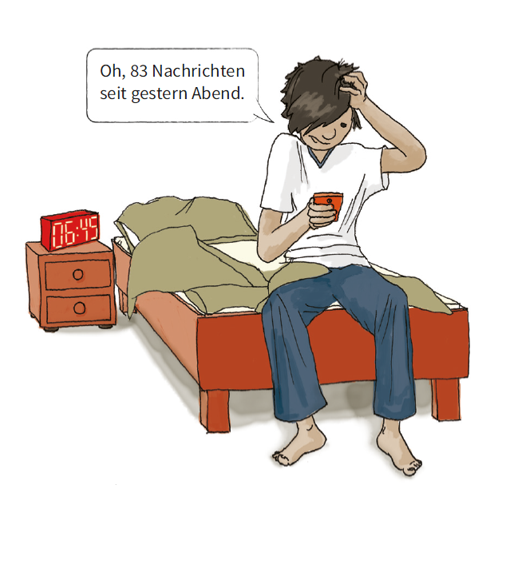
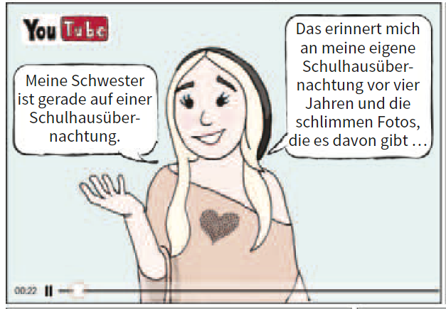
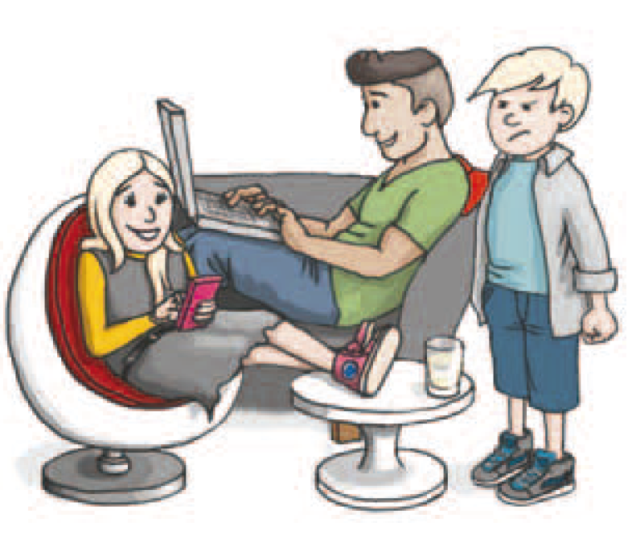
Umsetzung
1.
Materialien
2.
Storyline
3.
Unterricht im
Klassenzimmer

Slide 33
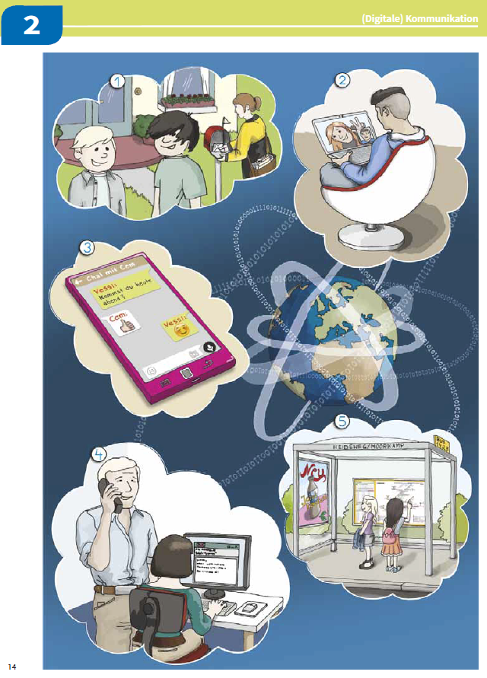
Modul 2

Slide 34
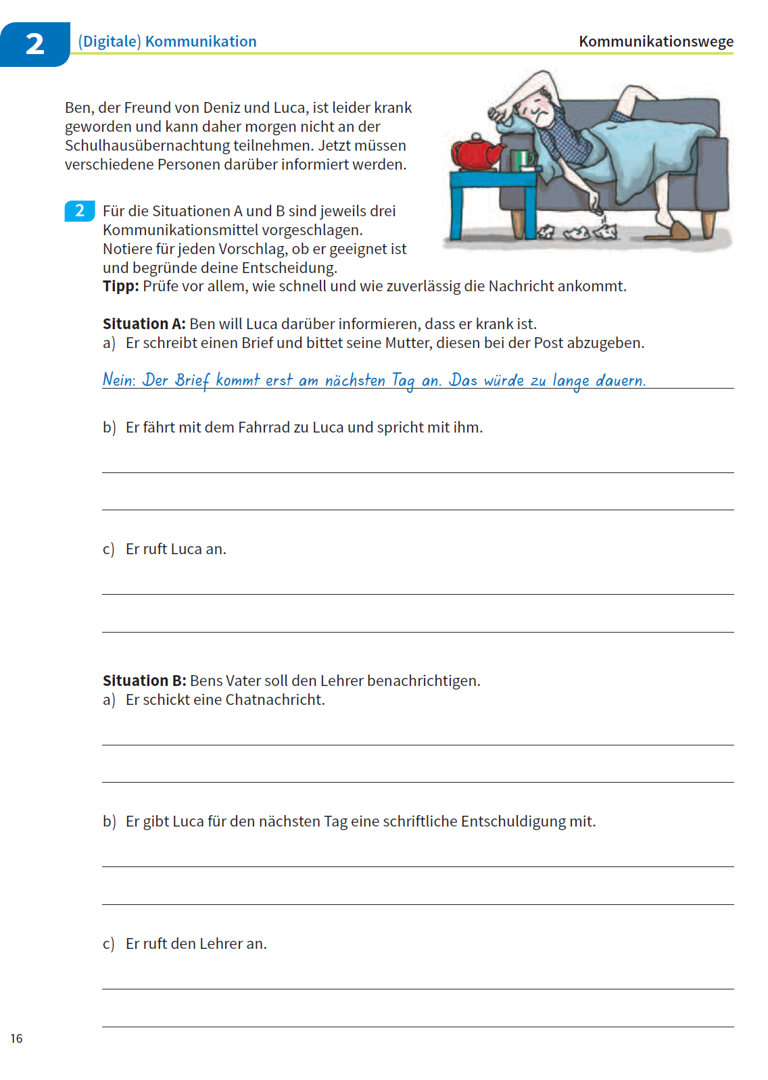
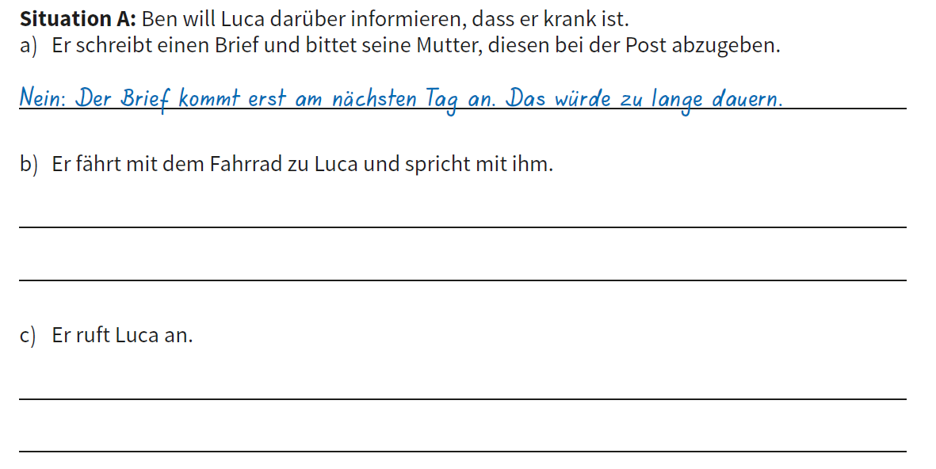
Modul 2

Slide 35
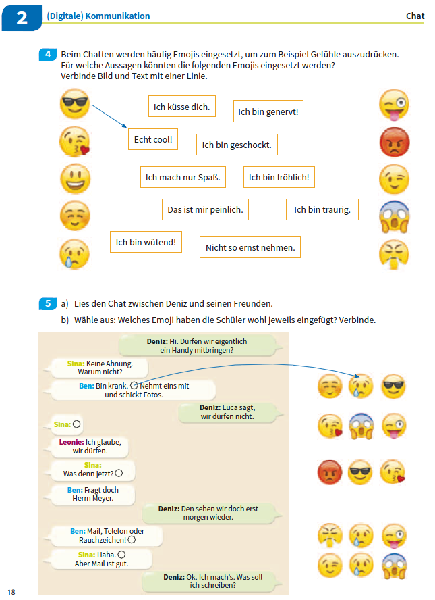
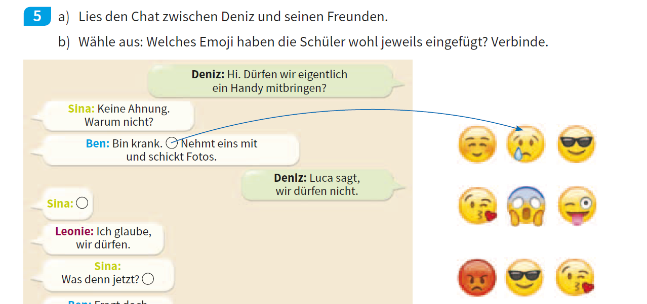
Modul 2

Slide 36
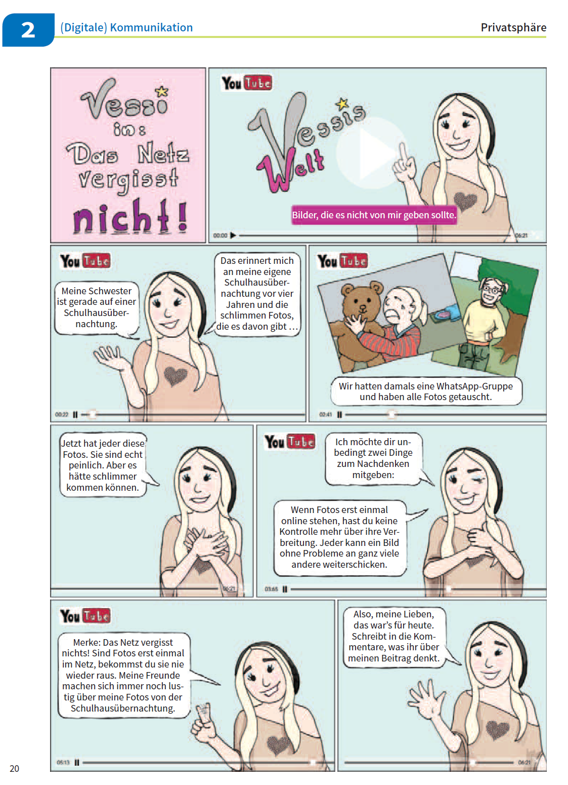
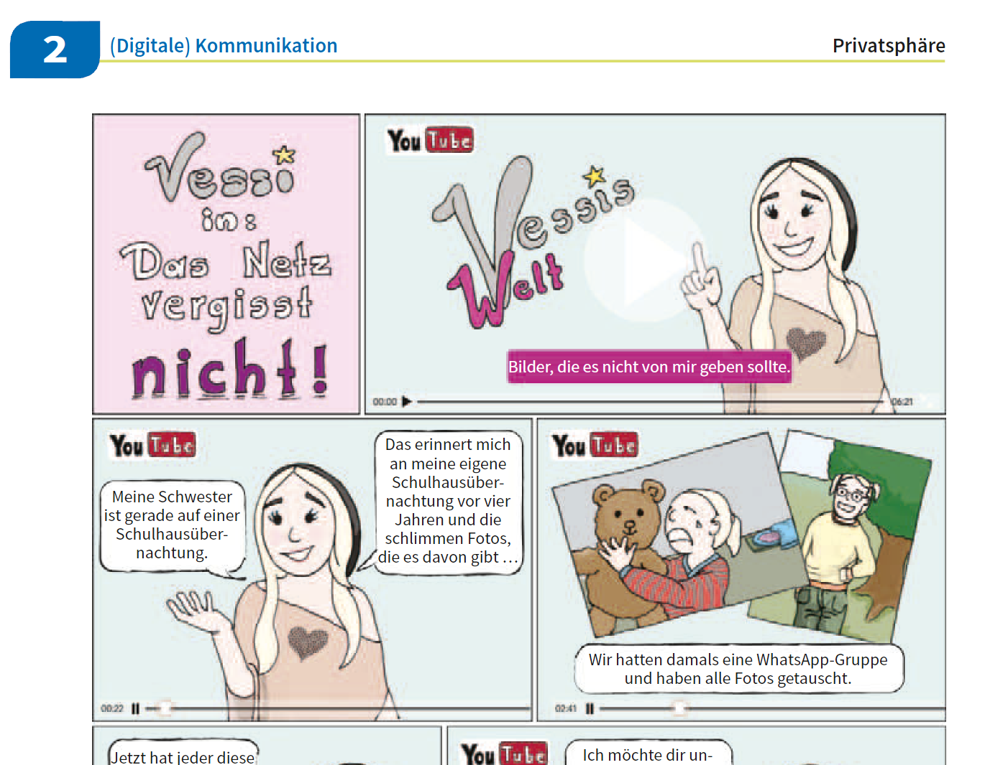
Modul 2

Slide 37
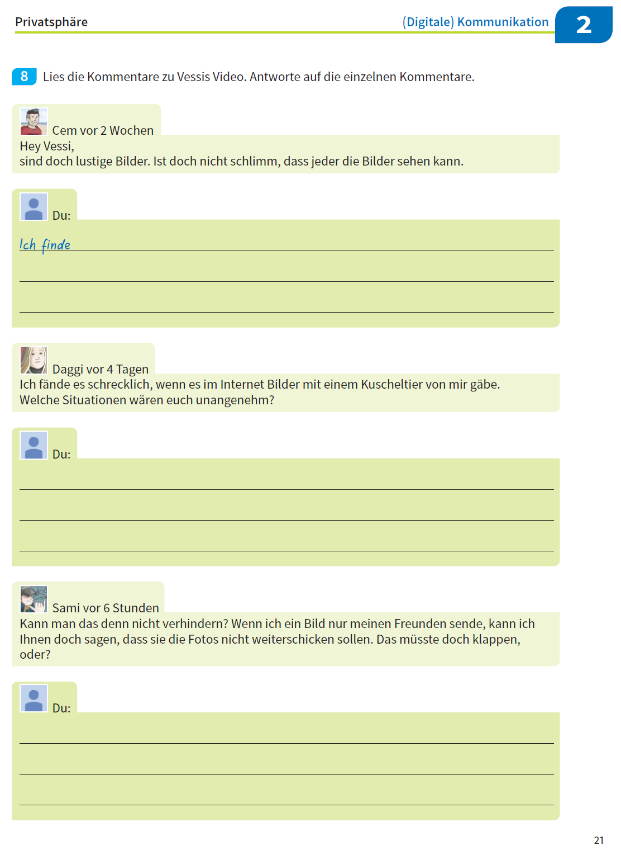
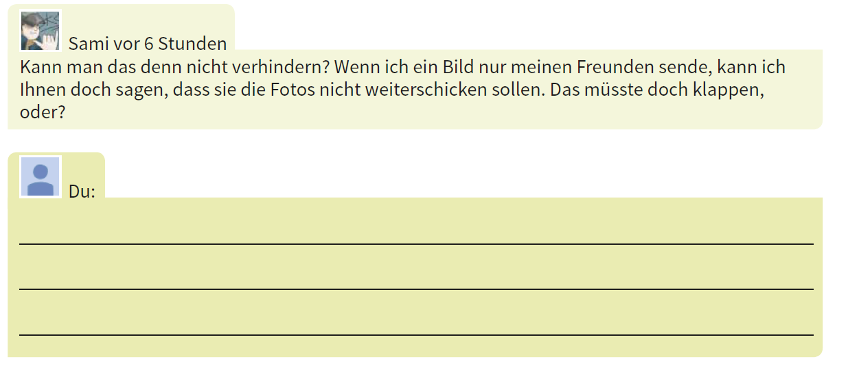
Modul 2

Slide 38
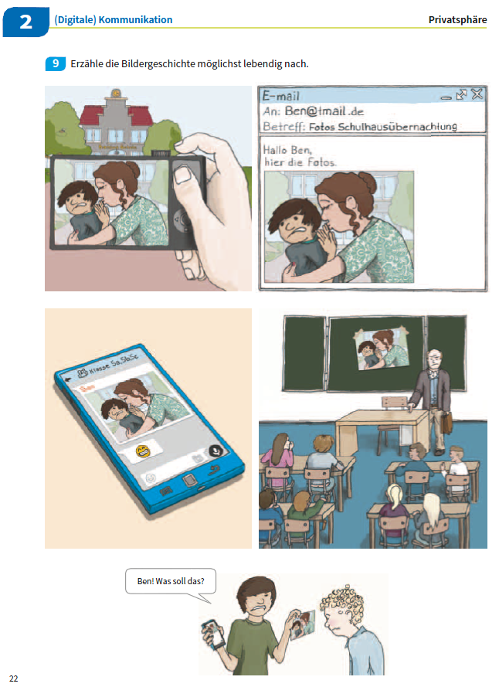
Modul 2

Slide 39
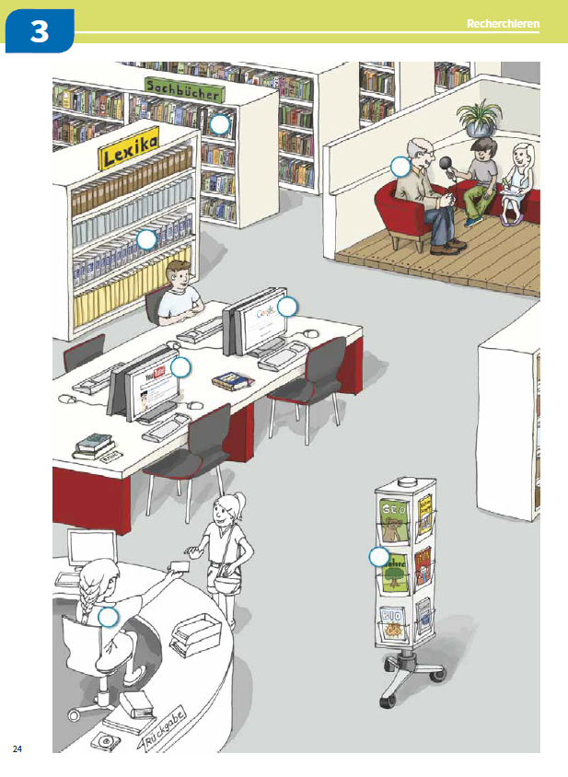
Modul 3: Recherchieren

Slide 40
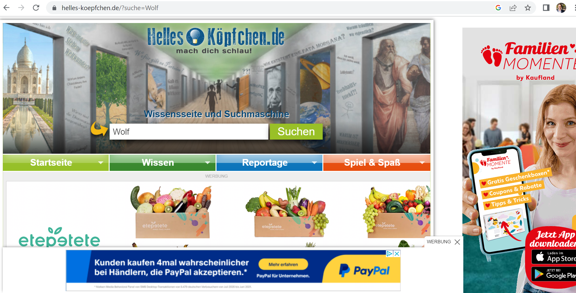
Suchmaschinen
www.helles-koepfchen.de

Slide 41
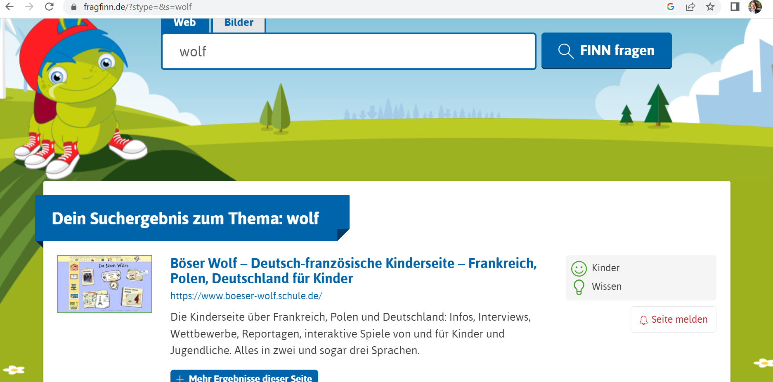
Suchmaschinen
www.helles-koepfchen.de

Slide 42
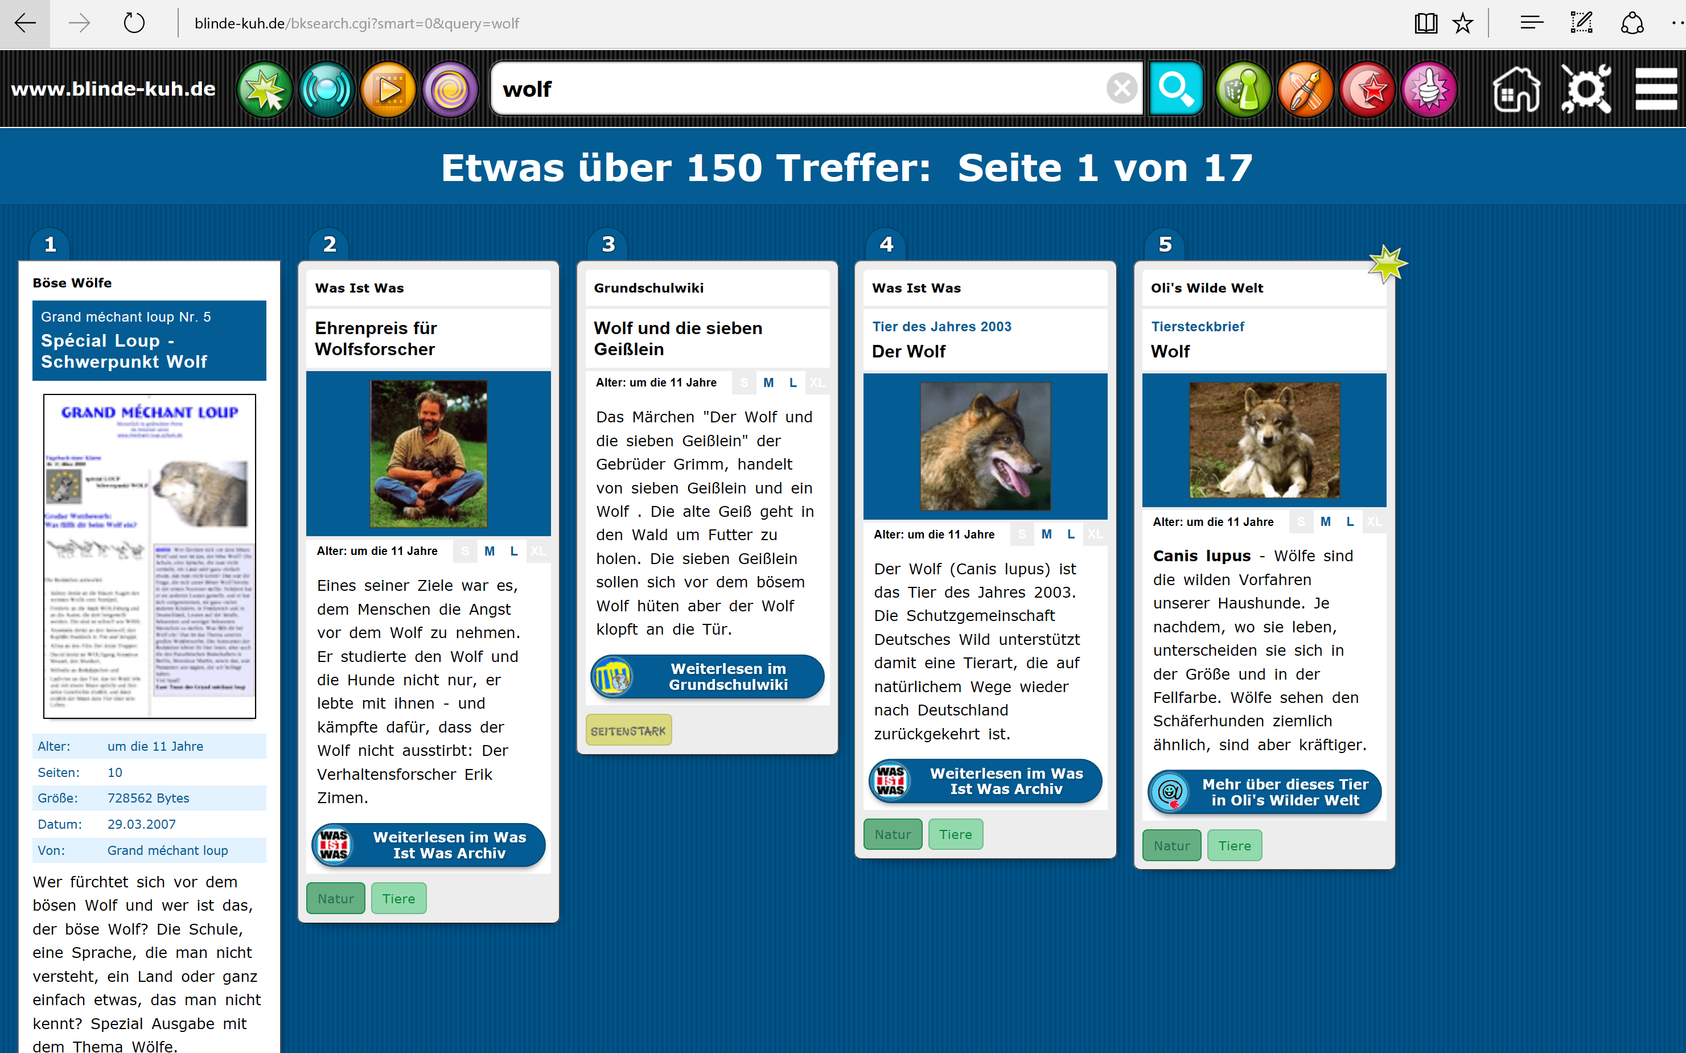
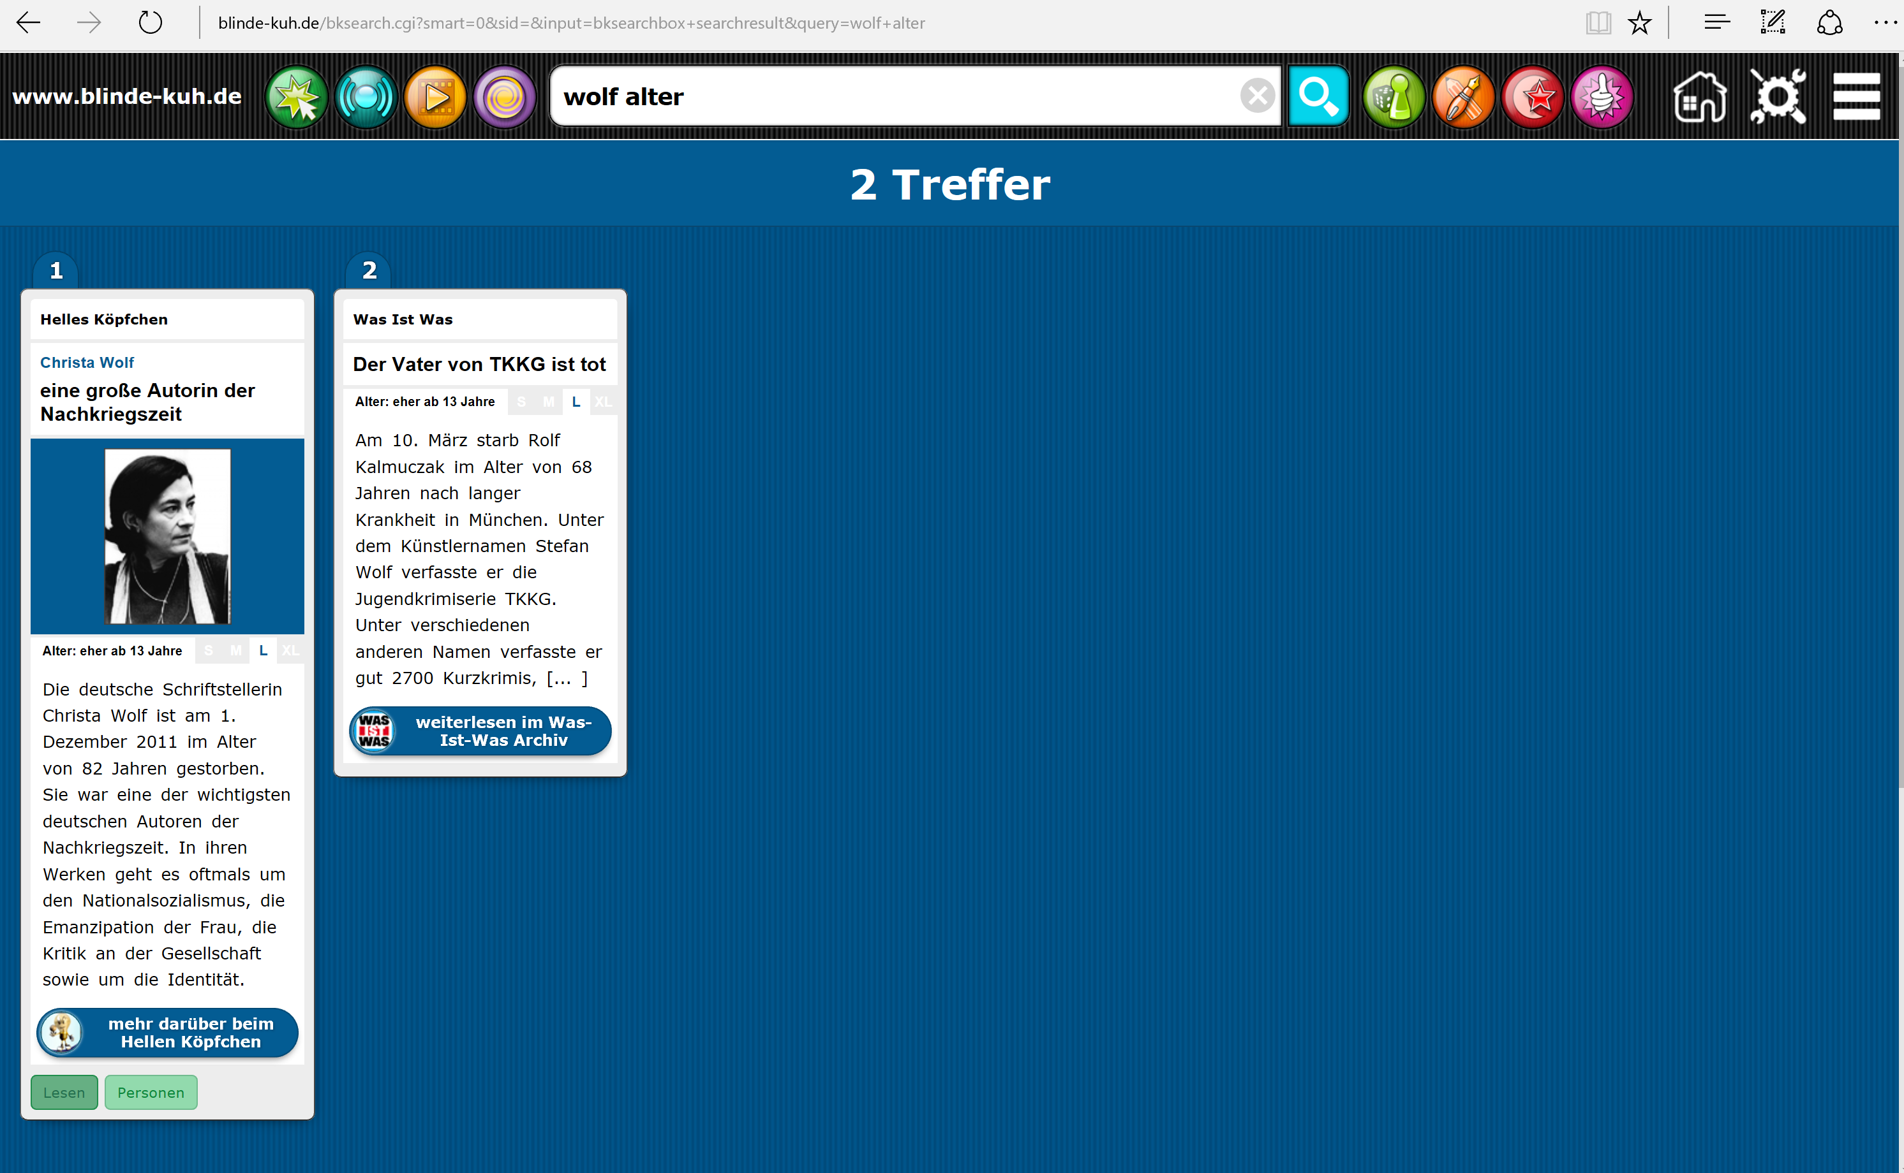
Suchmaschinen
blinde-kuh.de

Slide 43
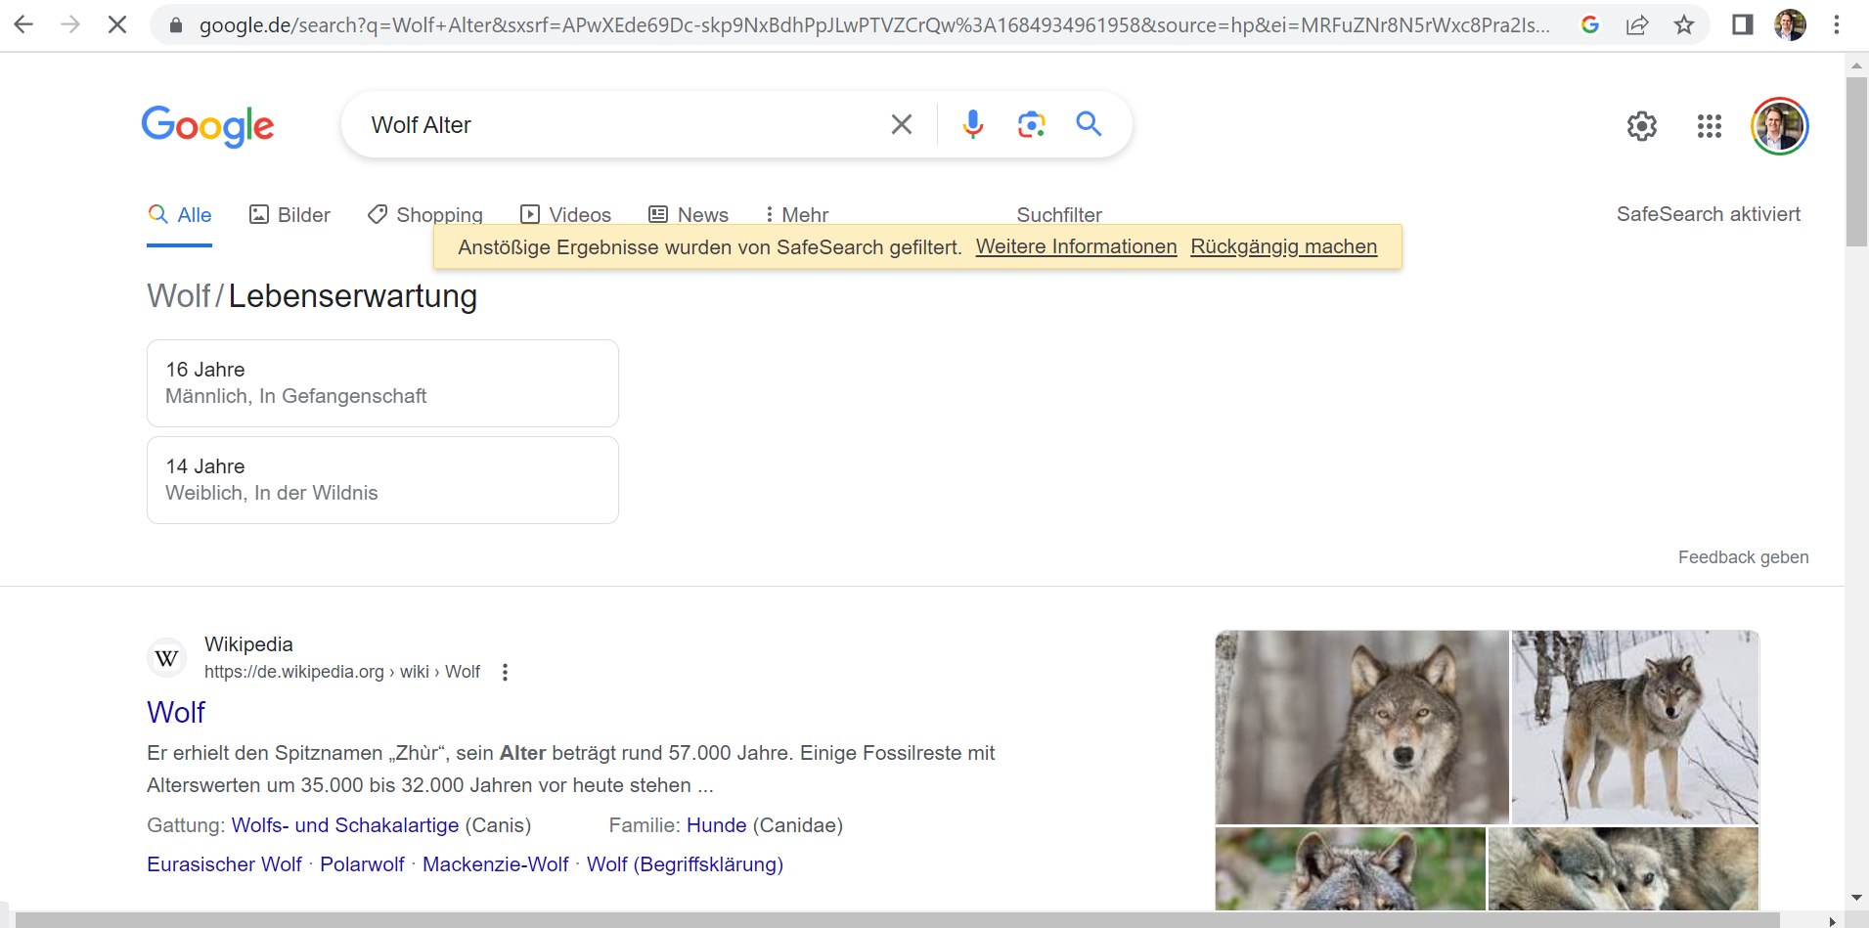
Suchmaschinen
google.de

Slide 44
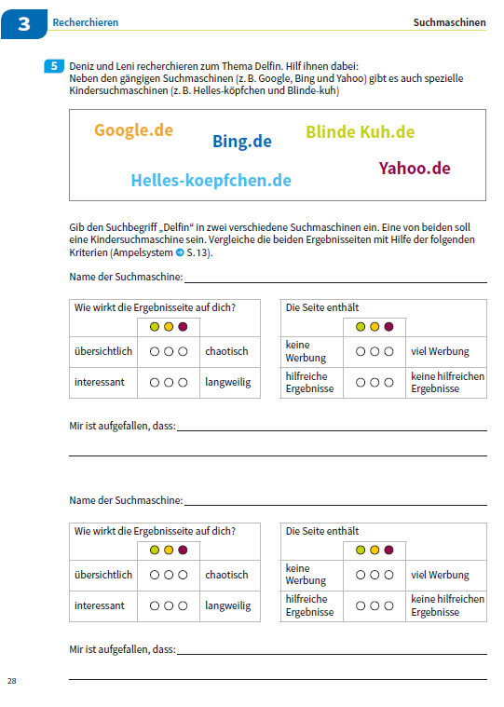
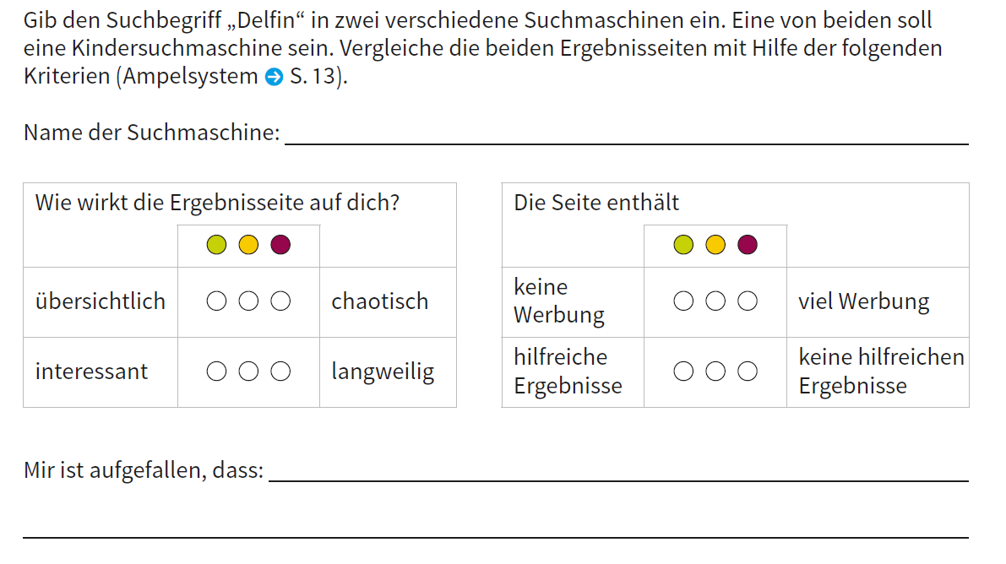
Recherchieren

Slide 45
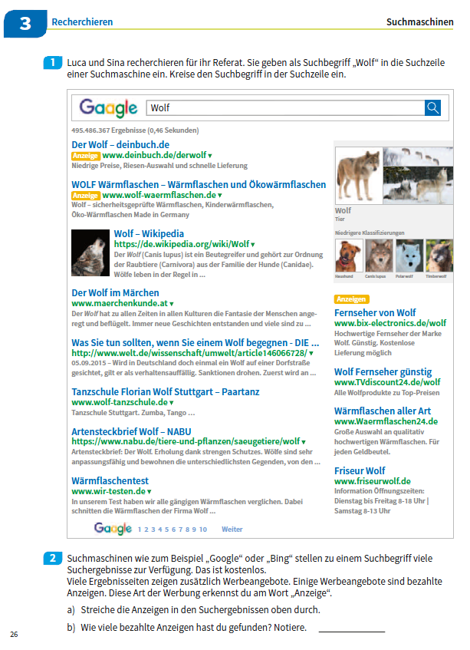
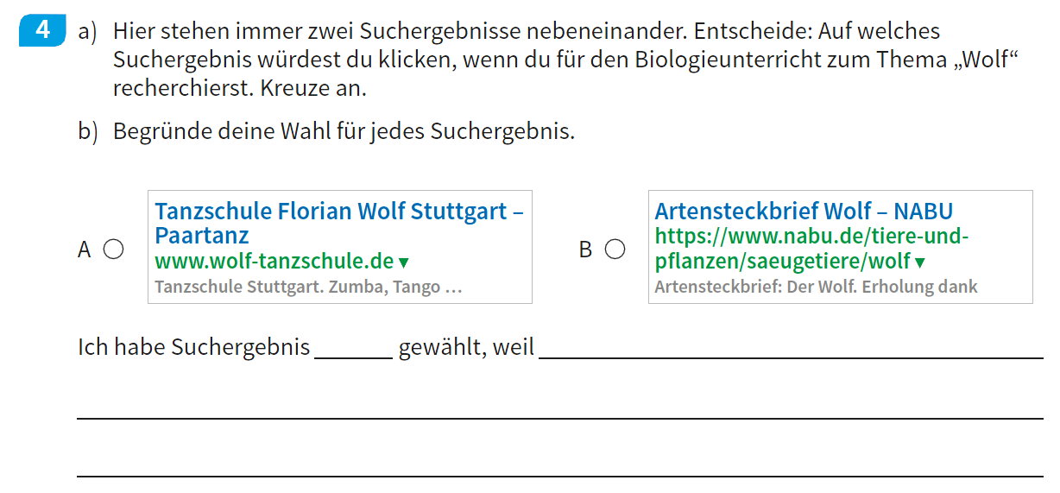
Recherchieren

Slide 46
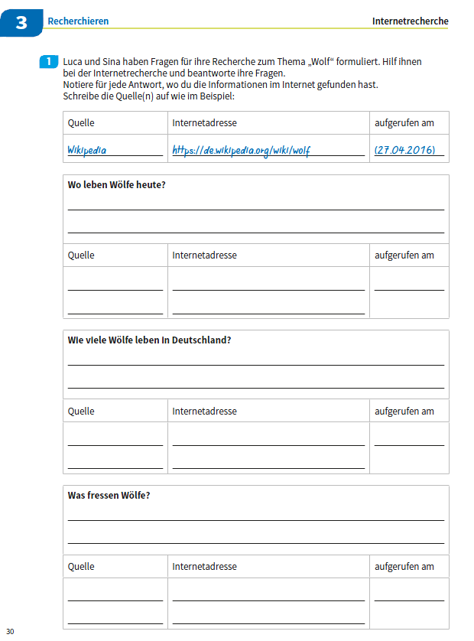
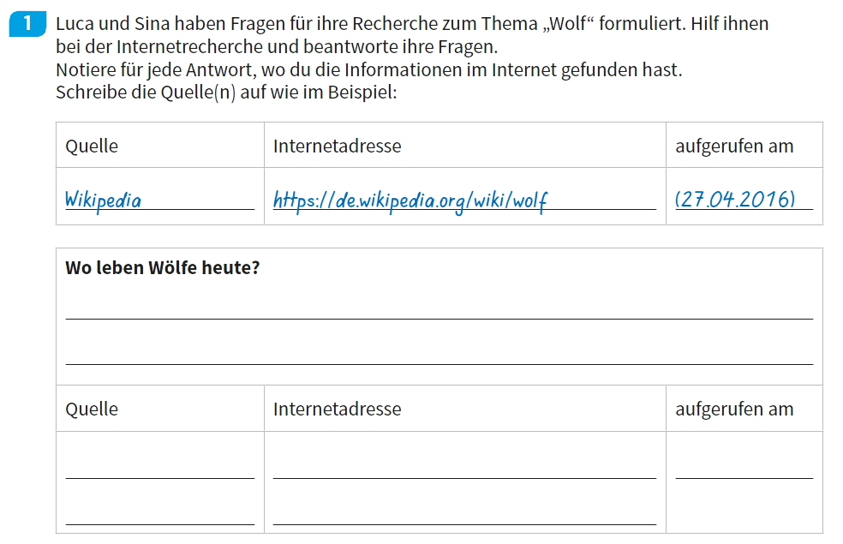
Recherchieren

Slide 47
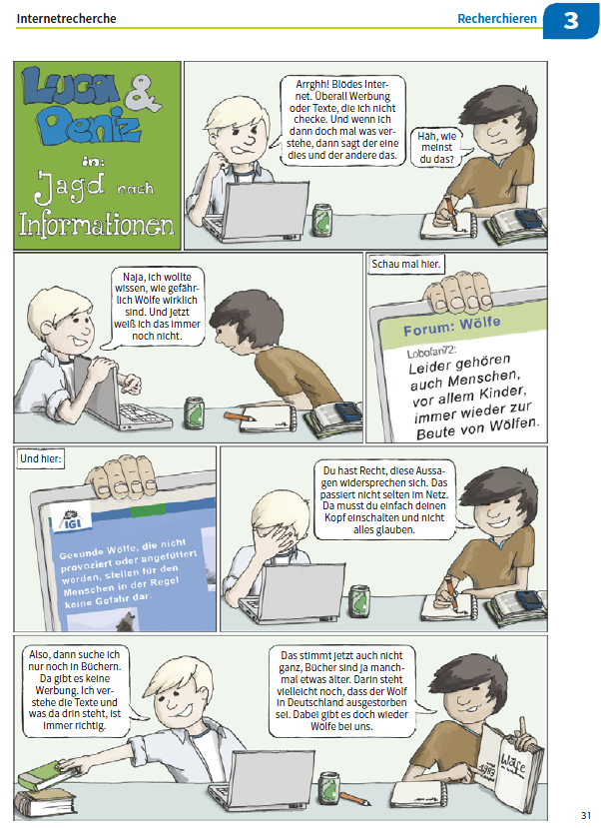
Recherchieren

Slide 48
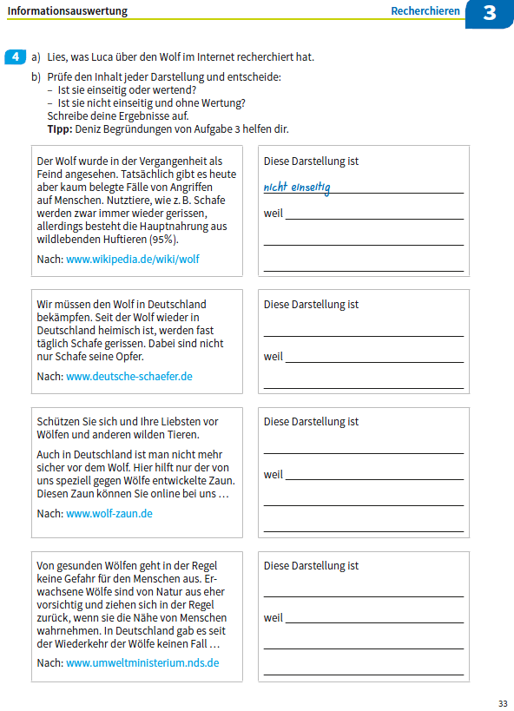
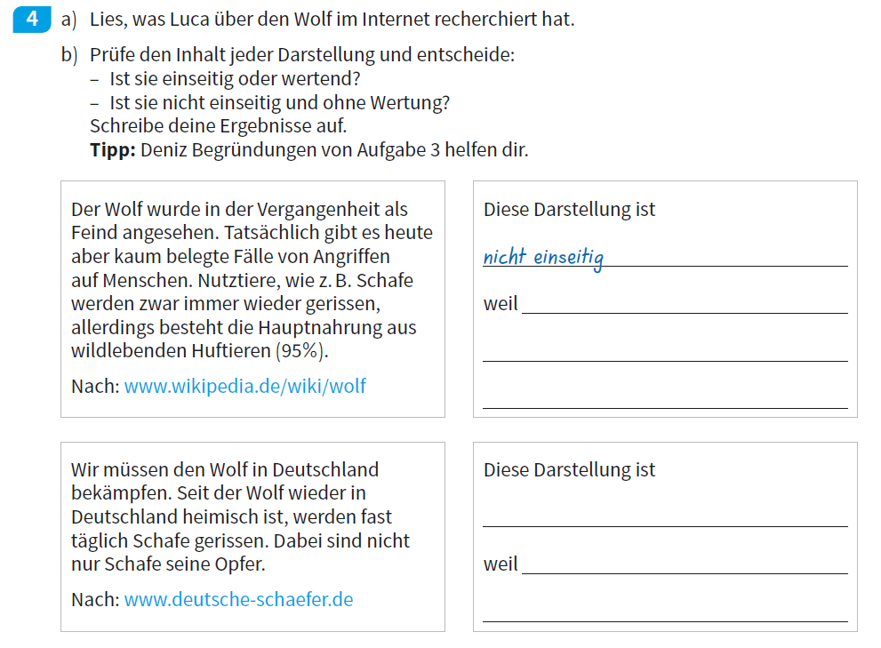
Recherchieren

Slide 49
Recherchieren
-> Recherche zu einem eigenen Thema

Slide 50
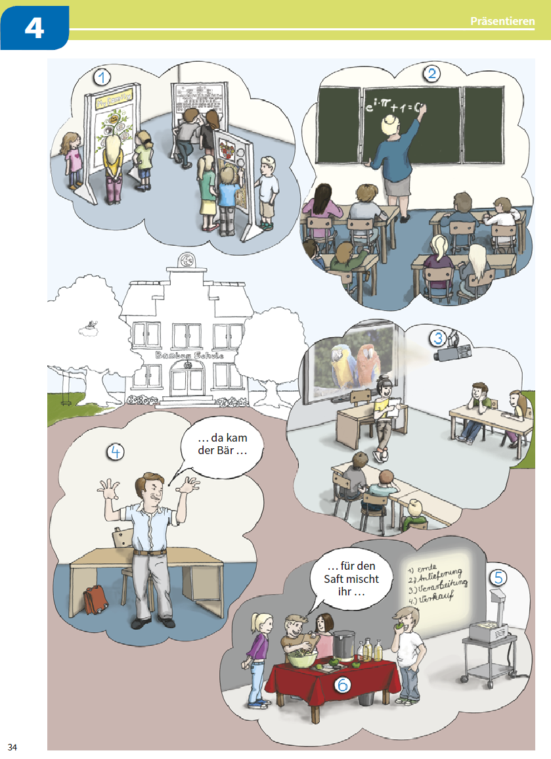
Modul 4

Slide 51
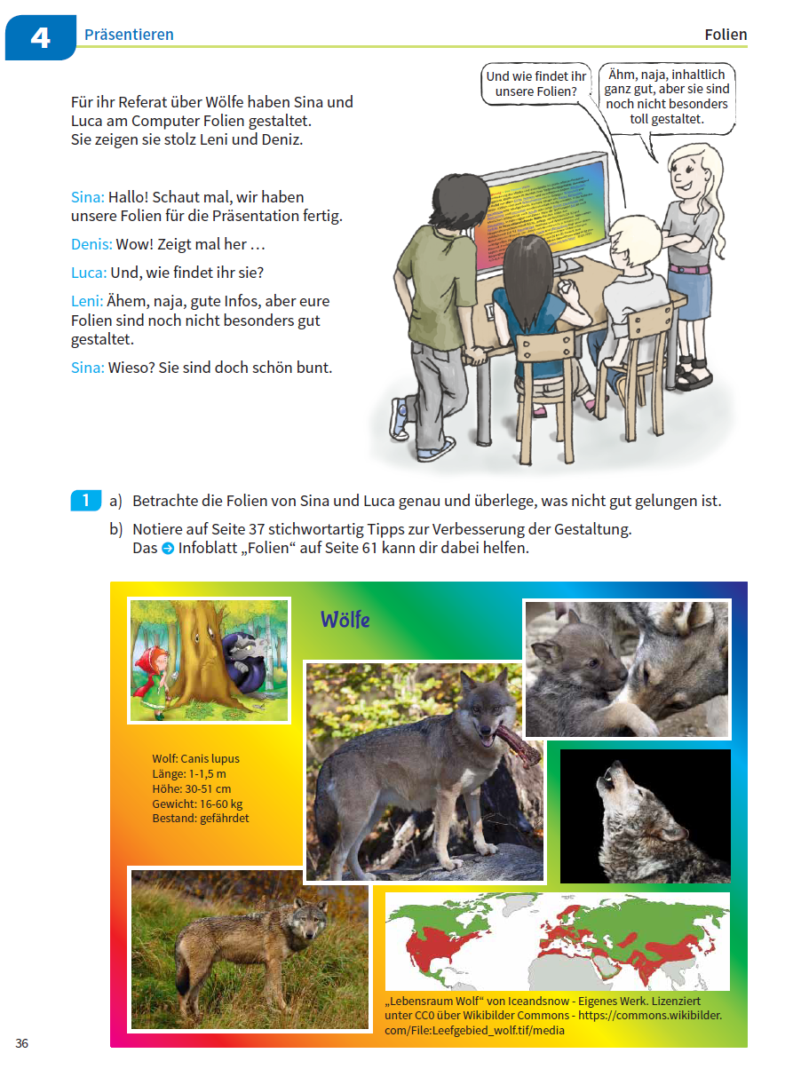
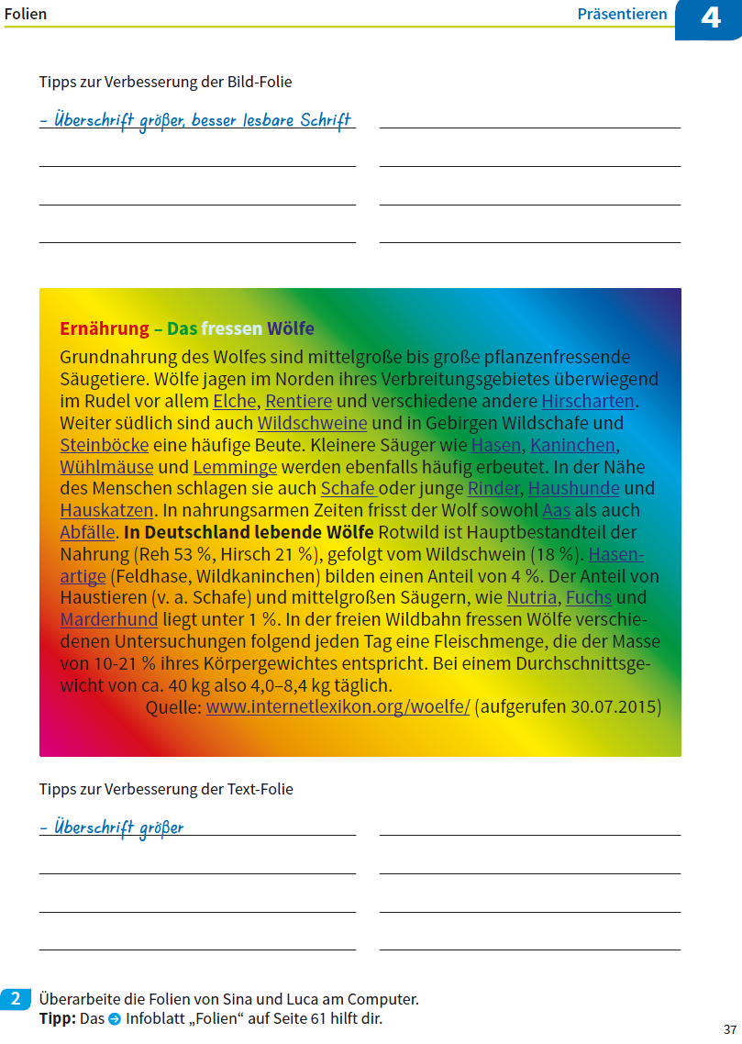
Modul 4

Slide 52
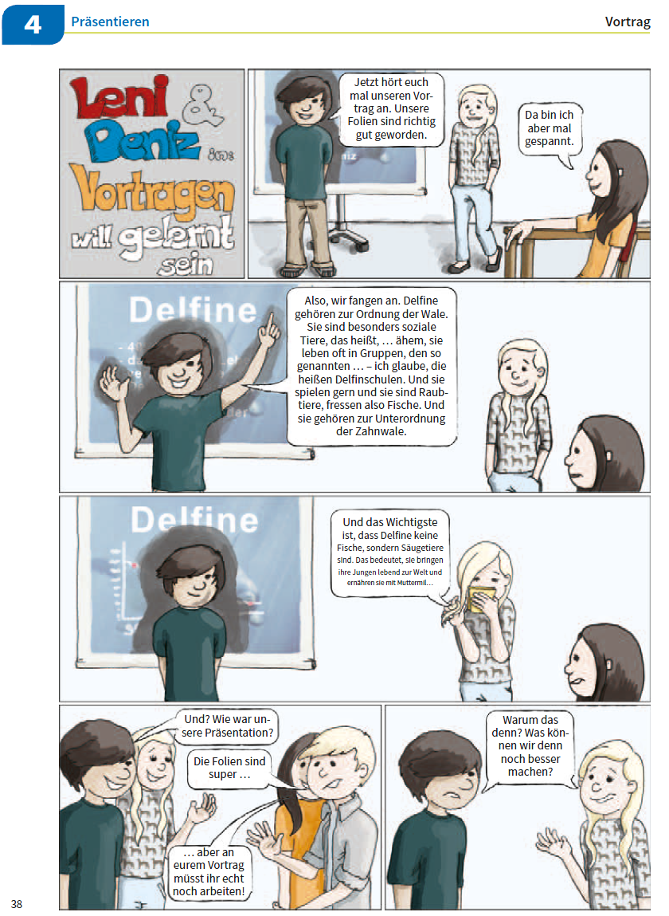
Modul 4

Slide 53
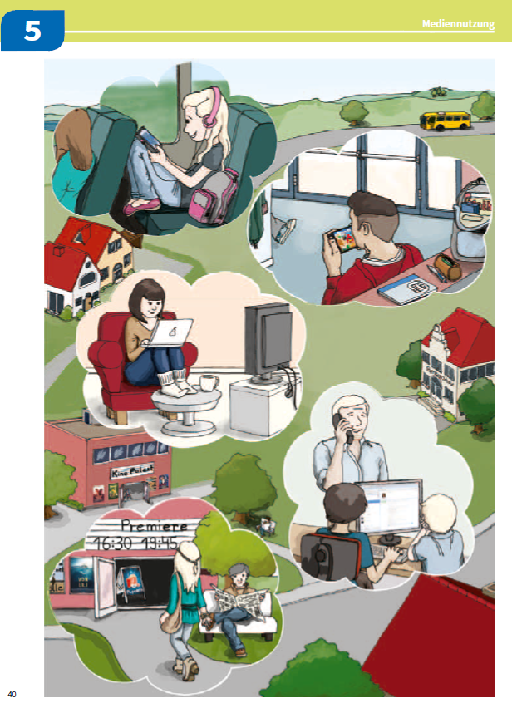
Modul 5

Slide 54
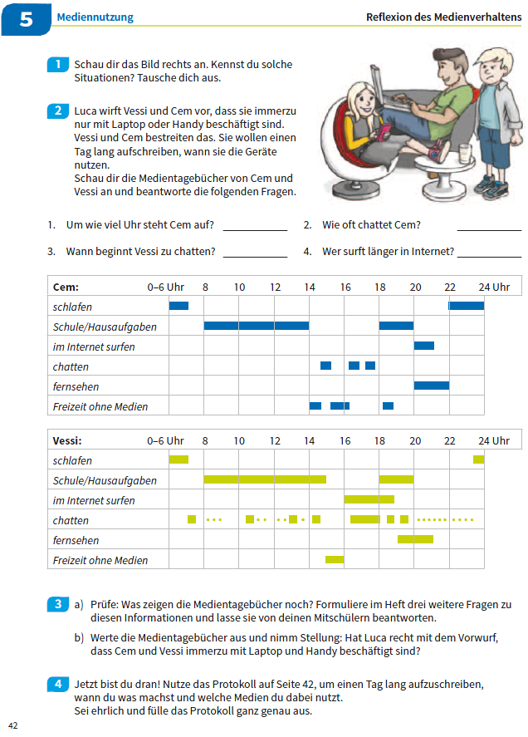
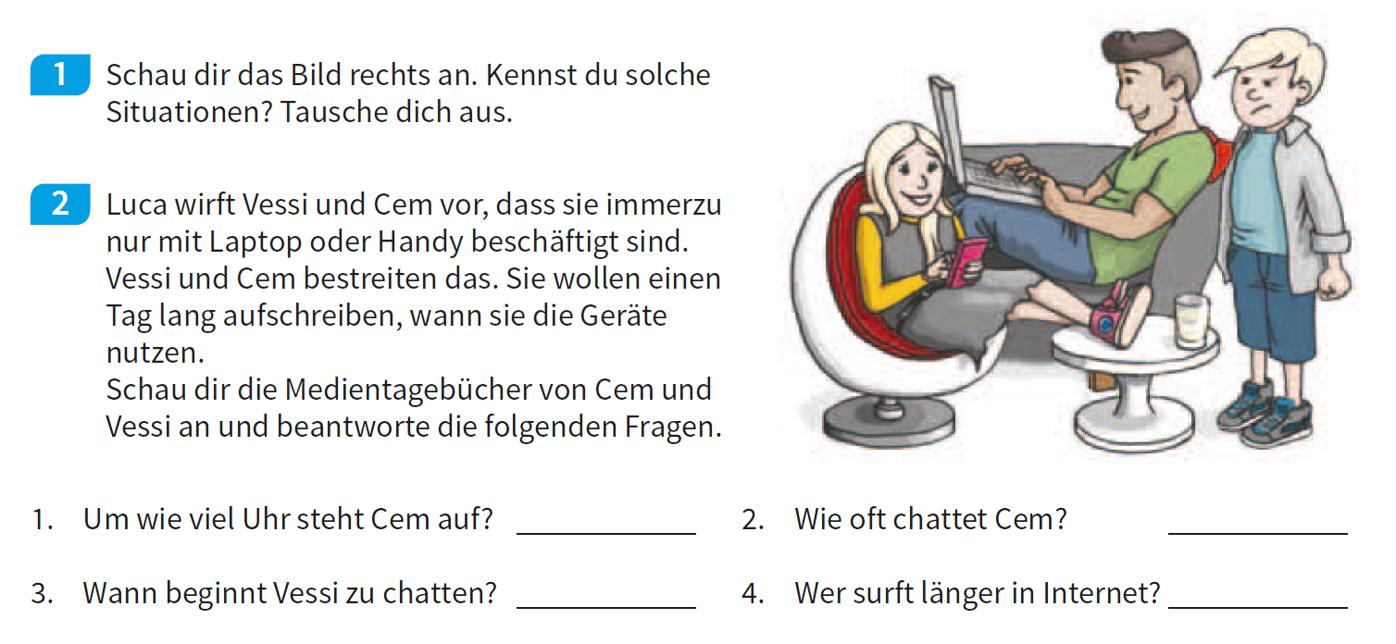
Modul 5

Slide 55
Medienbildungskonzept
Modul 1: Soziale Netzwerke
Modul 2: Videoproduktion
Modul 3: Cybermobbing
Modul 4: Videogames
Modul 5: Vom Ereignis zur Nachricht

Slide 56
Modul 1: Soziale Netzwerke

Slide 57
Modul 2: Videoproduktion

Slide 58
Modul 3: Cybermobbing

Slide 59
Modul 4: Gaming

Slide 60
Modul 5

Slide 62
Modul 1: Daten und Codierung
Modul 2: Algorithmen
Modul 3: Rechner und Netzwerke
Modul 4: Datensicherheit
Modul 5: Informationsgesellschaft

Slide 63
Modul 1: Daten und Codierung

Slide 64
Modul 2: Algorithmen/VPL

Slide 65
Modul 5: Informationsgesellschaft

Slide 67
Medienwelten 4 - Dreischritt

Slide 68
Themen
Aus Daten wird Wissen! - Erstellung eines Infoblatts
Big Data - Wer sammelt unsere Daten?
Was ist ein "Influencer"?
Selbstdarstellung und Selbstoptimierung
Fake News
Chancen und Risiken von künstlicher Intelligenz

Slide 69
Digitale Projekte
Podcast
Diagramme
Audioschnitt
Präsentationen
Poster
Broschüre

Slide 73
Experteninterviews
Robin Blase ist ein deutscher Webvideoproduzent, Schauspieler, Moderator, Podcaster und Geschäftsführer. Bekannt wurde er unter anderem durch seinen Youtube-Kanal RobBubble, den er bereits seit 2006 betreibt.
Julia Kost, Autorin des Buchs „Influencer Marketing“, Beraterin für digitales Marketing bei Mercedes-Benz Consulting und Dozentin an der Hochschule der Medien Stuttgart (HdM) | Foto: Julia Kost
Clare Devlin ist Journalistin (WDR, Mädelsabende) und Gründerin (https://www.folge-richtig.com/) Foto Clare Devlin

Slide 77
Medienwelten 4 - Dreischritt

Slide 78
Medienwelten 4 - Influencer
V Analyse und Bewertung des „Berufes“ Influencer
Vor –und Nachteile werden analysiert
Wie verdient man Geld?
Wie stressig ist das Leben als Influencer?

Slide 80
Medienwelten 4 - Dreischritt

Slide 88
Medienbildung und digitale Bildung in der Sekundarstufe I

Slide 89
Podcast: Doppelstunde
podcasts.schule

Slide 90
Kontaktdaten / Weitere Infos
florian.nuxoll@gmx.net
medienwelten.schule
Twitter: @Herr_Nuxoll

